Slide 1

ኣገልግሎት ኢንተርነት

Slide 2
ትሕዝቶ
ናብ ናይ ባንኪ ሕሳብካ ብኢንተርነት ምእታው
ራዲዮ ሽወደን
ተለቪጅን ሽወደን
ዜና ኣብ መርበብ ሓበሬታ ኢንተርነት
ኩነታት ኣየር ብኢንተርነት
ናይ ባቡር ትኬት ብኢንተርነት ምግዛእ
ትኬት ኣውቶቡስ ብኢንተርነት ምግዛእ
ምውጣን ጐእዞ ኣብ ውሽጢ ስቶክሆልም
ትምህርቲ ቓንቓ ሽወደን ብኢንተርነት
ካብ ብሎኬት(መርበብ ሓበሬታ ሓራጅ) ምግዛእ
ኣብ ክልኒክ, ሆስፒታል ቆጸራ ምሓዝ
ሕቶ ብዛዕባ መድሃኒትን ምግዛእ መድሃኒትን ብኢንተርነት
ምምላእ ረሲት ሞባይል ብኢንተርነት
ቤት ጽሕፈት ውሕስነት (Försäkringskassan)
ዝያዳ ሓበሬታ ብዛዕባ ናይ መምሃሪ ለቓሕ (CSN)
ቤት ጽሕፈት ኣታዊ ውሽጢ ሃገር
ቤት ጽሕፈት ኢሚግሬሽን ሽወደን ኣብ ስወደን
ቁጽሪ ተለፎንን ኣድራሻን ናይ ትካላትን ውልቀሰባትን ምርካብ
ናብ መርበብ ሓበሬታ ምንስሪ መጎዓዝያ ንምእታው ኣብዚ ጠውቕ http://www.trafikverket.se
ቆጸራ ናይ ቃል ፈተና ምምራሕ መኪና ብኢንተርነት ምሓዝ
ቆጸራ ናይ ምዝዋር ፈተና ምምራሕ መኪና ብኢንተርነት ምሓዝ
ፖሊስ ሃገረ ሽወደን ኣብ መርበብ ሓበሬታ ኢንተርነት
ኣገልግሎት ፖስጣ ብኢንተርነት
ቤት ንባብ ምድላይ
ላይብረሪ ፕረስ ዲስፕለይ( Library Press Display)
መጻሕፍቲ ብኢነትርነት ምግዛእ፡ ሱፐርስታርትሲዳ( Superstartsida) ንኢንተርነት

Slide 3
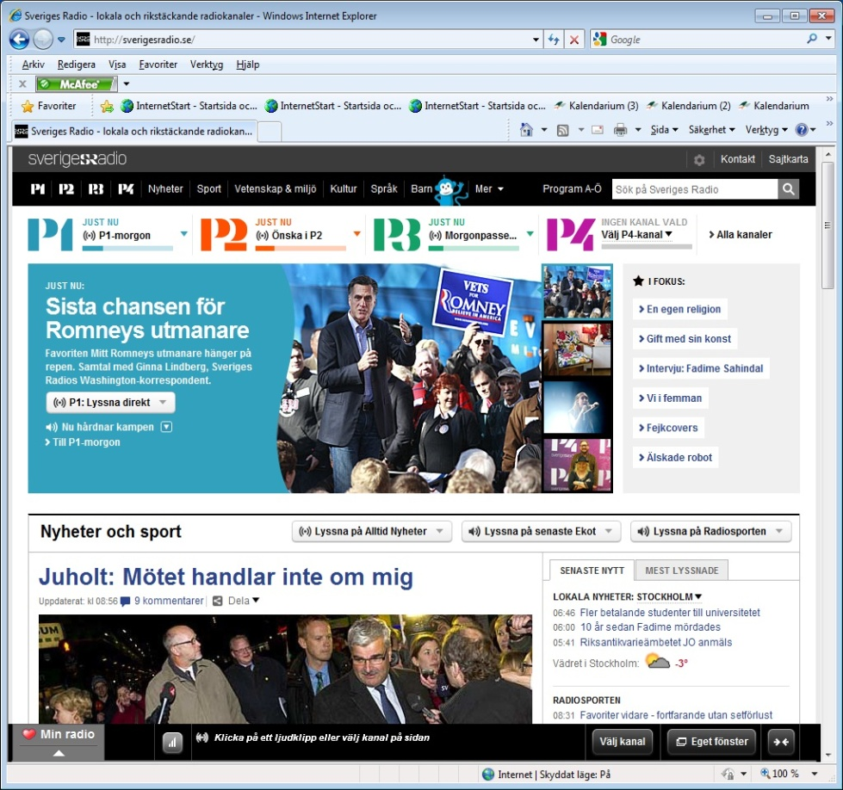
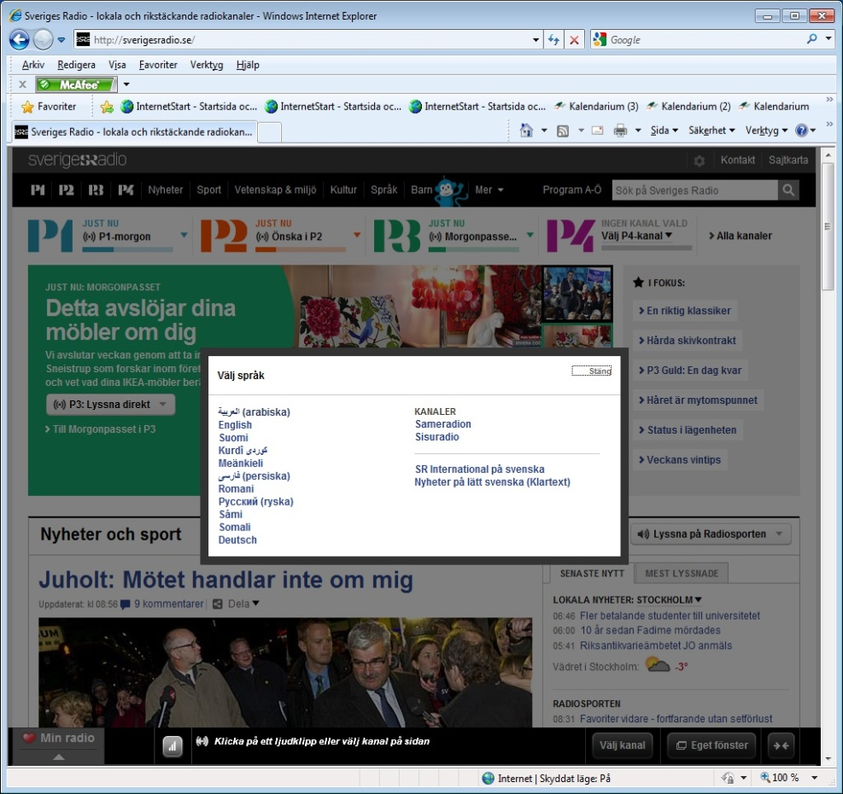
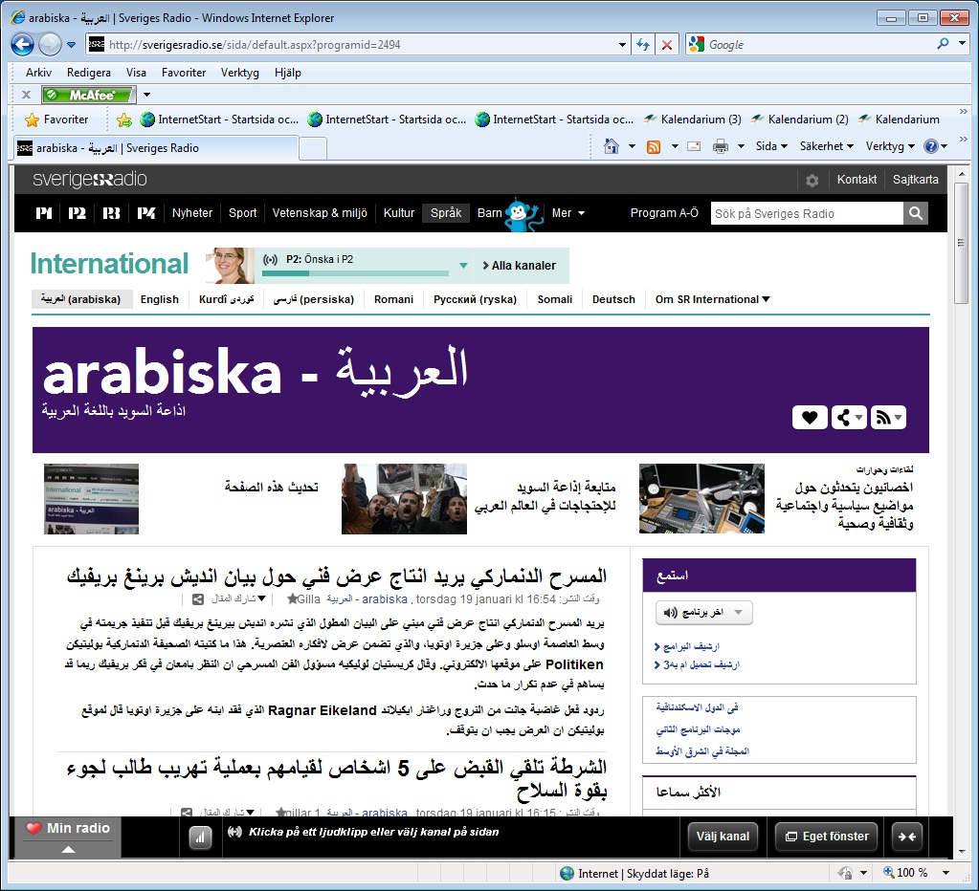
ራዲዮ ሽወደን ብዝተፈላለዩ ቓንቓታት.
http://sverigesradio.se/

Slide 4
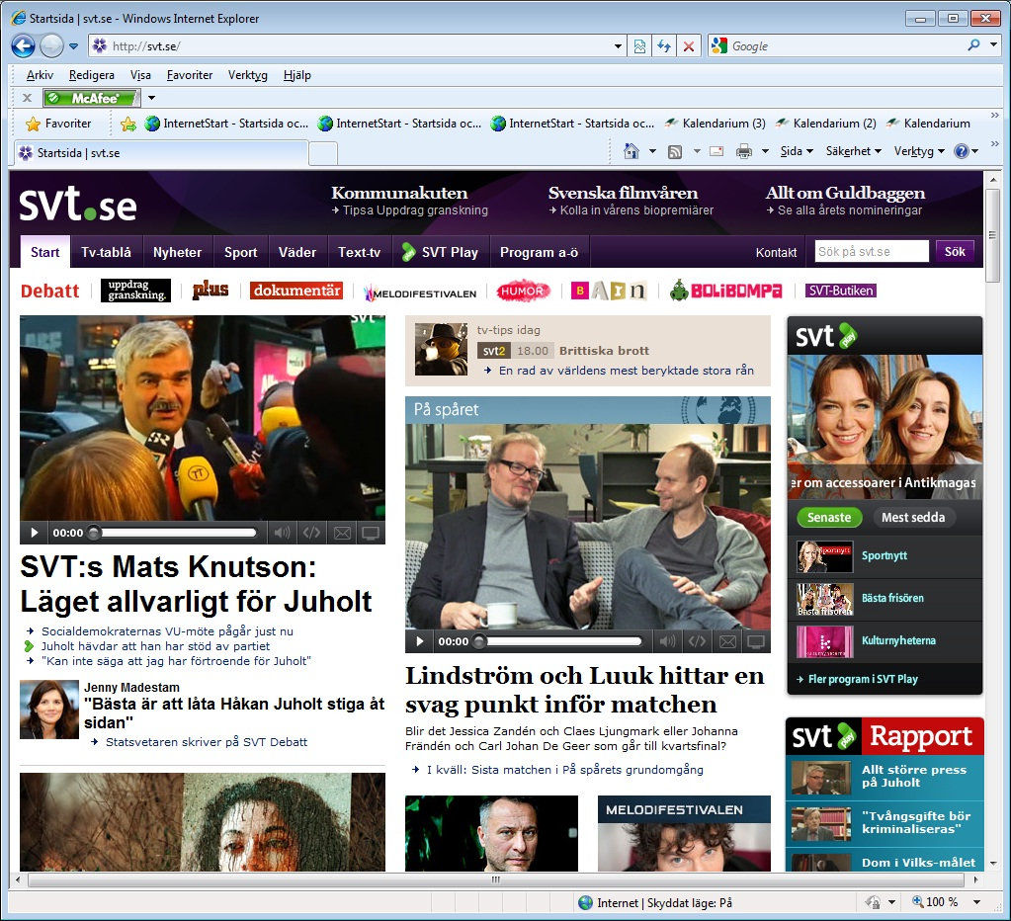
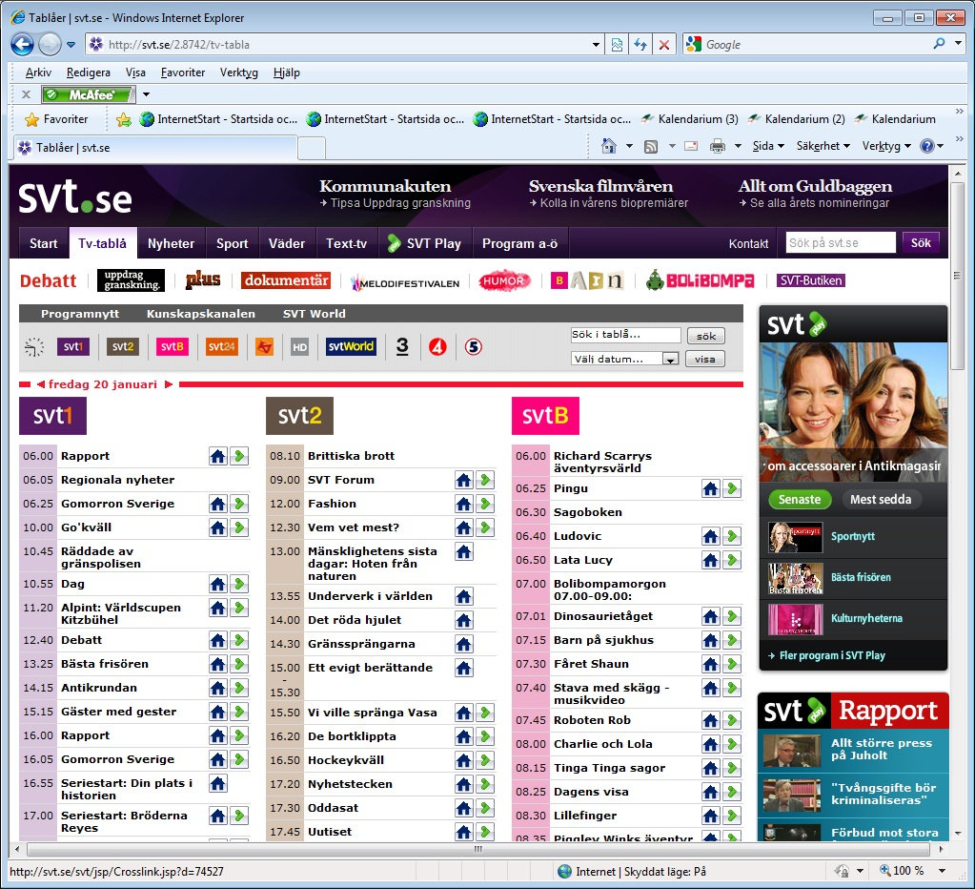
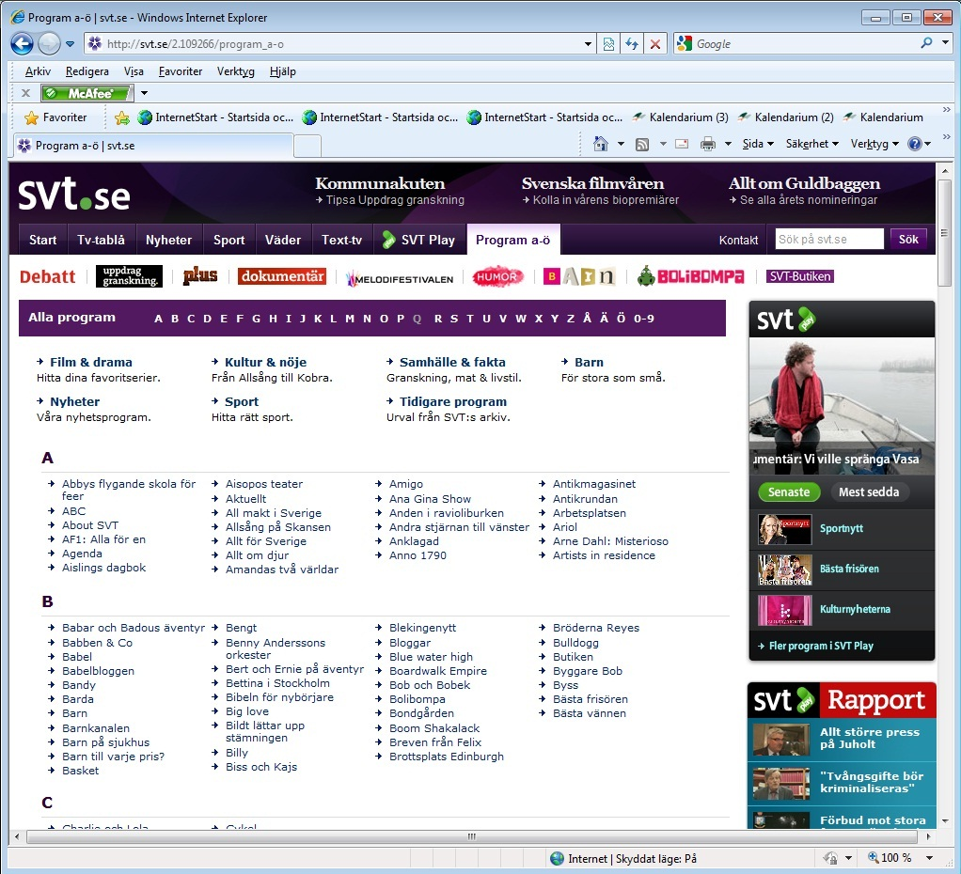
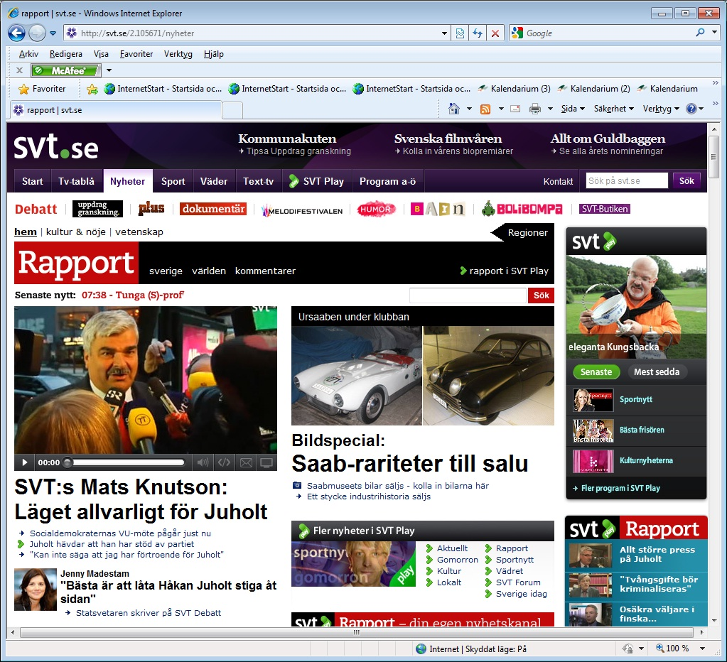
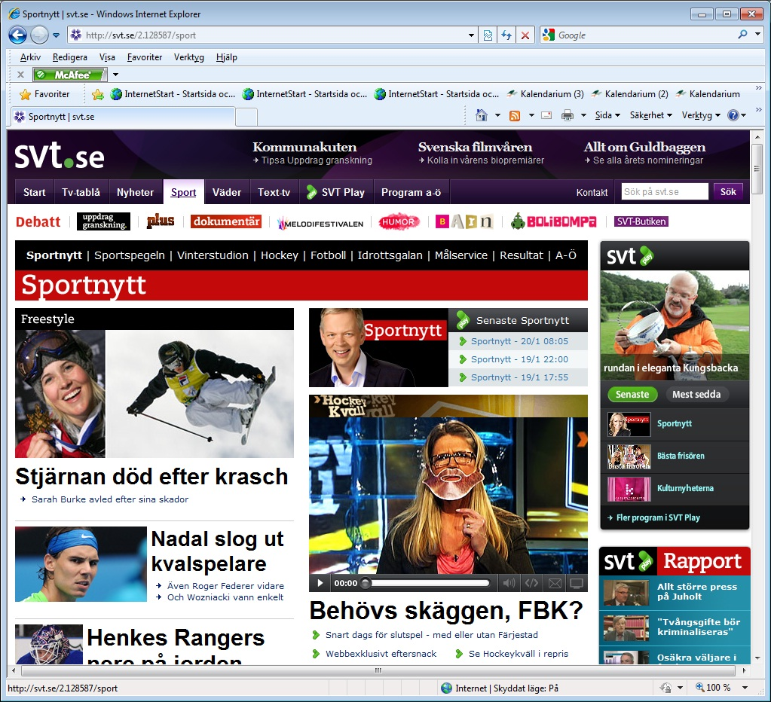
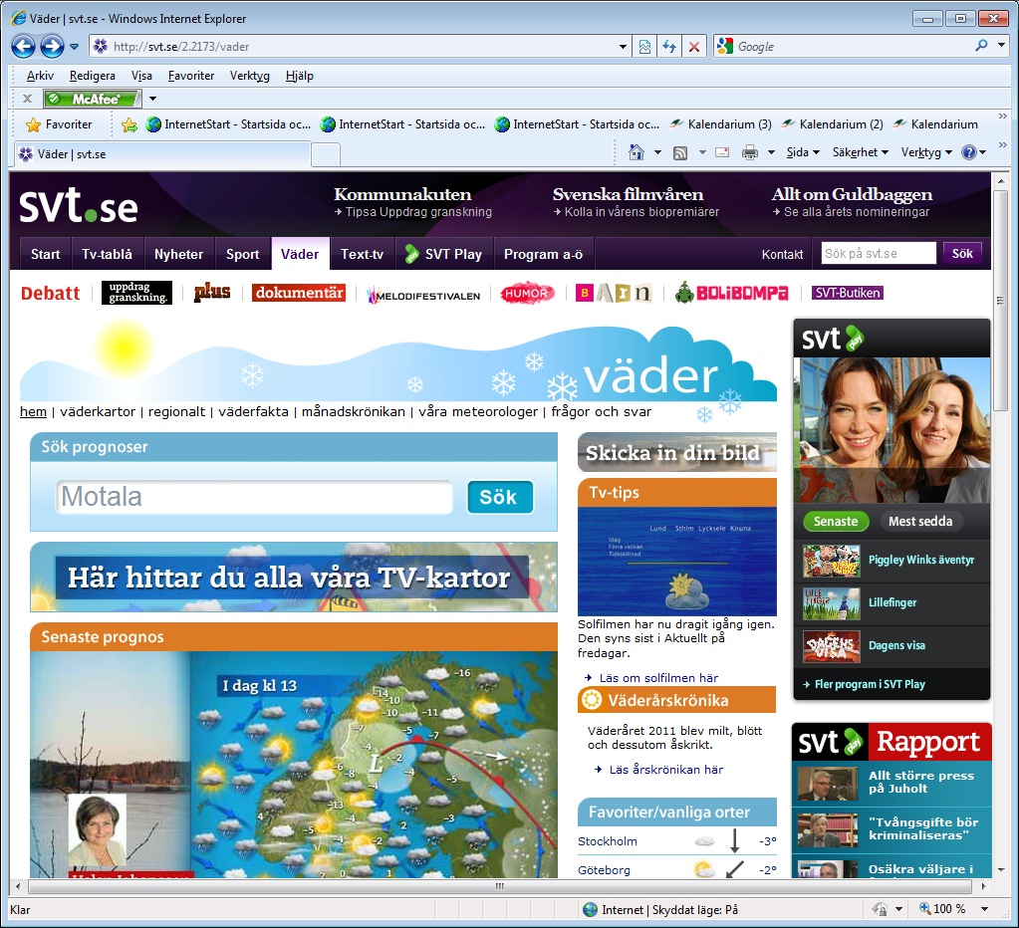
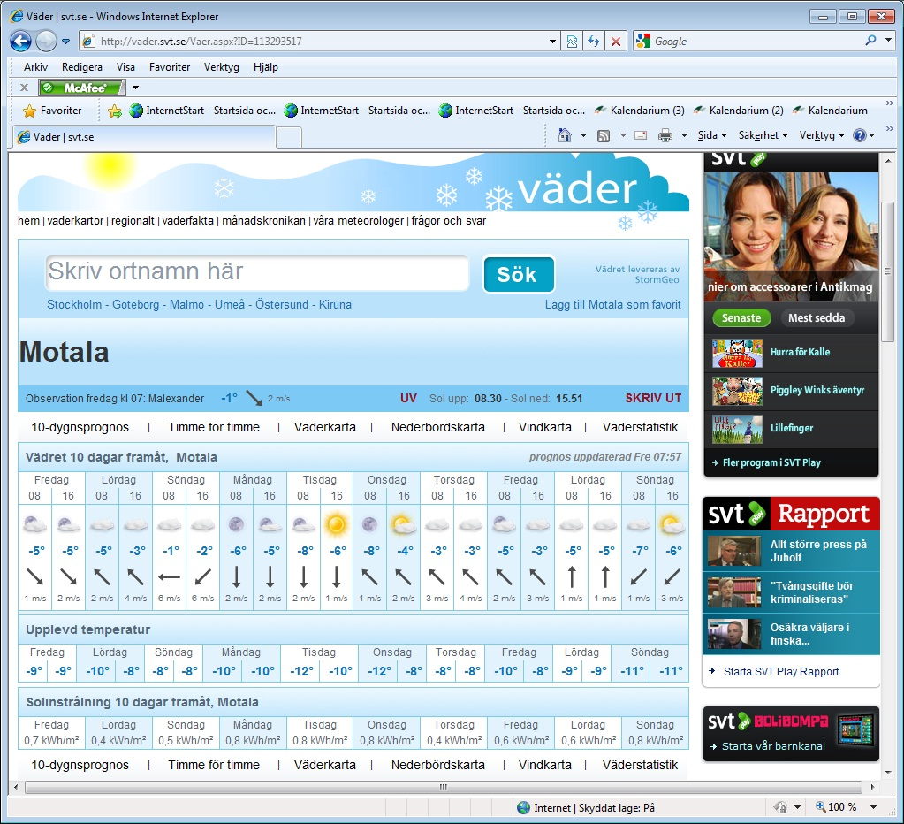
Sveriges TV
http://svt.se/
Skriv ortsnamn

Slide 5
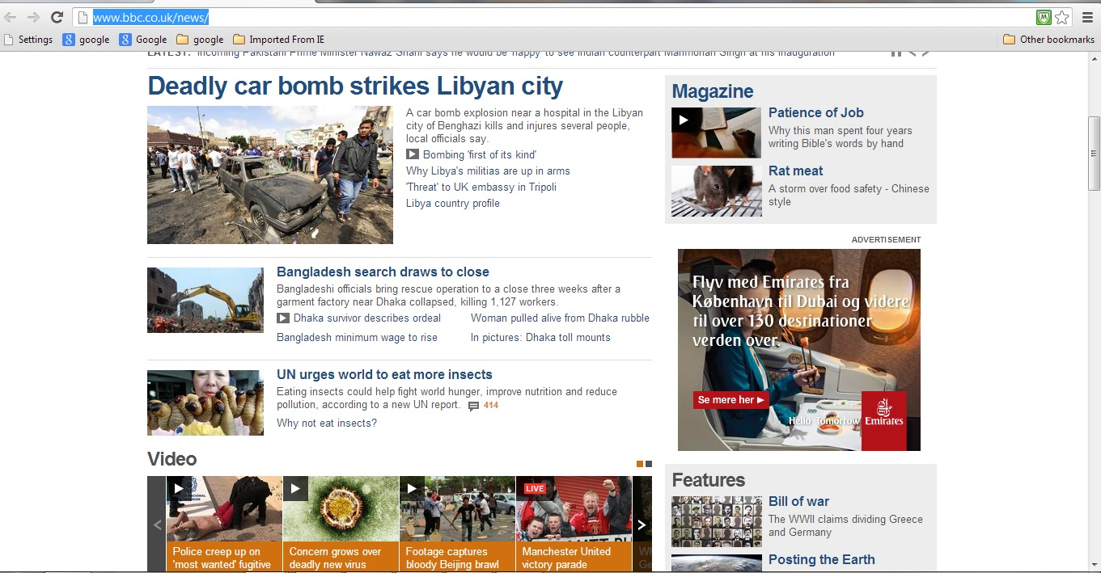
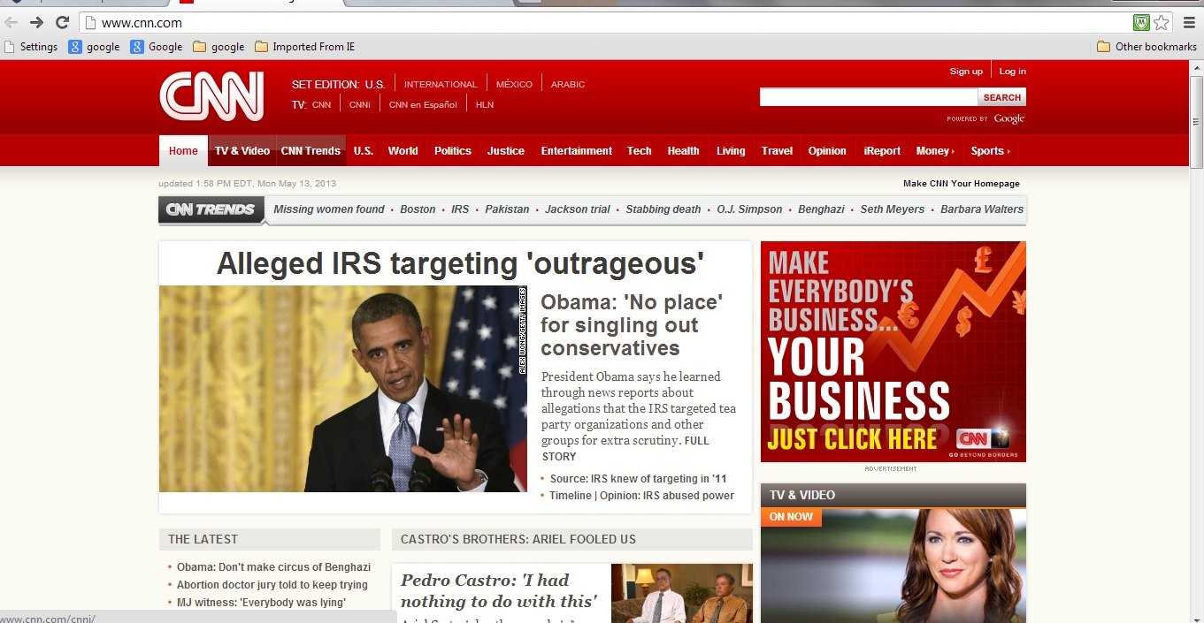
ዜና ኣብ ኢንተርነት
http://www.cnn.com/
http://www.bbc.co.uk/news/

Slide 6
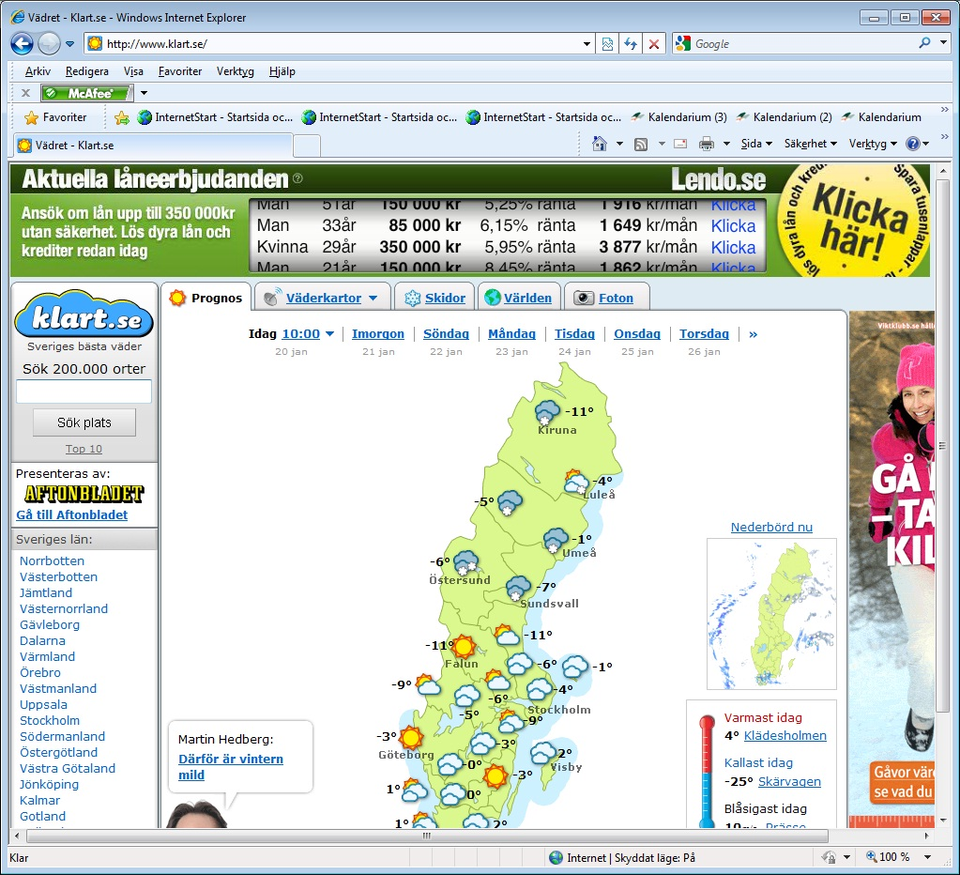
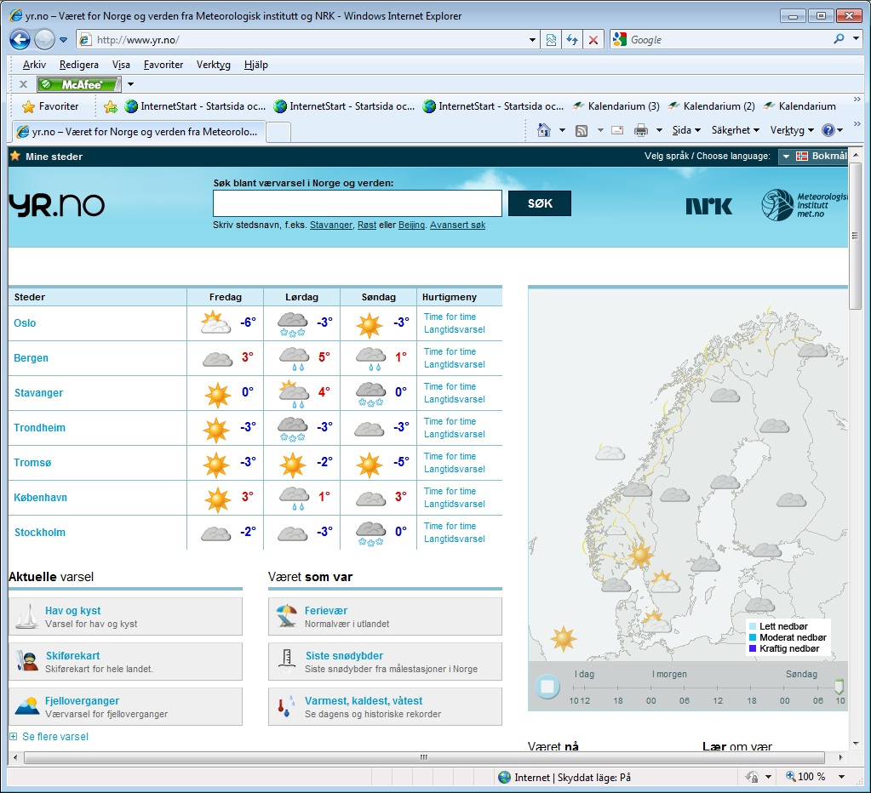
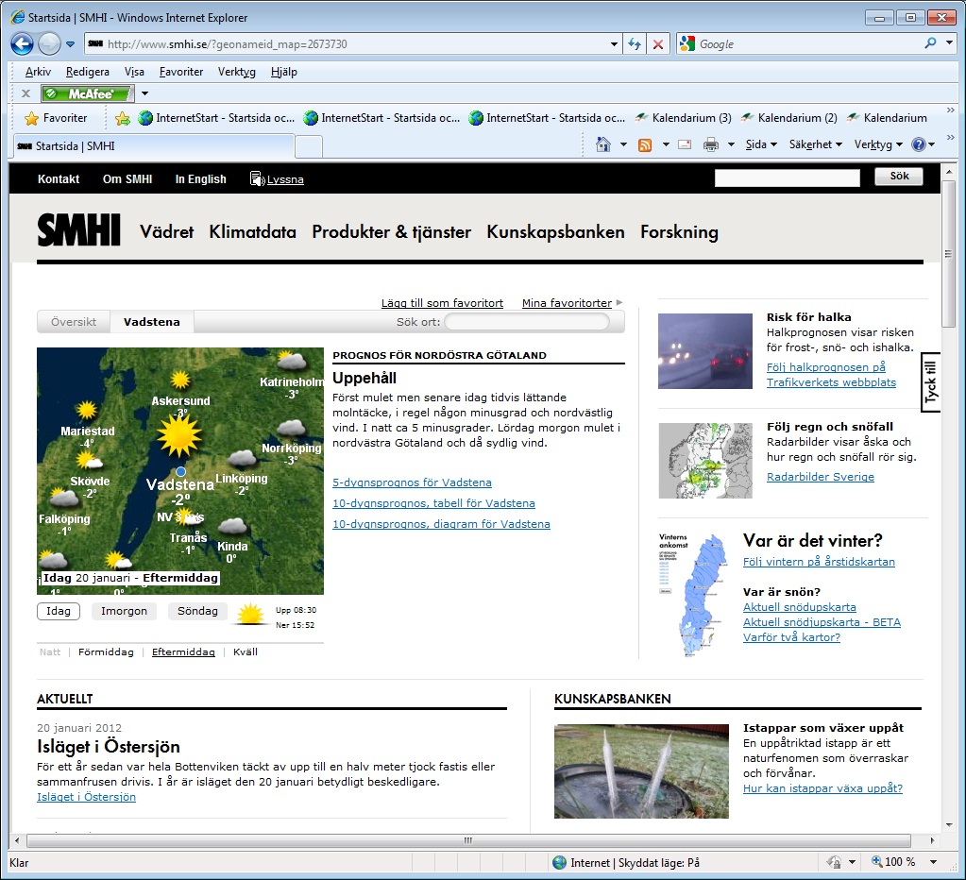
ኣገልግሎት ኩነታት ኣየር (ሜትሮሎጂ) ኣብ ኢንተርነት
http://www.klart.se/
http://www.yr.no/
http://www.smhi.se/

Slide 7
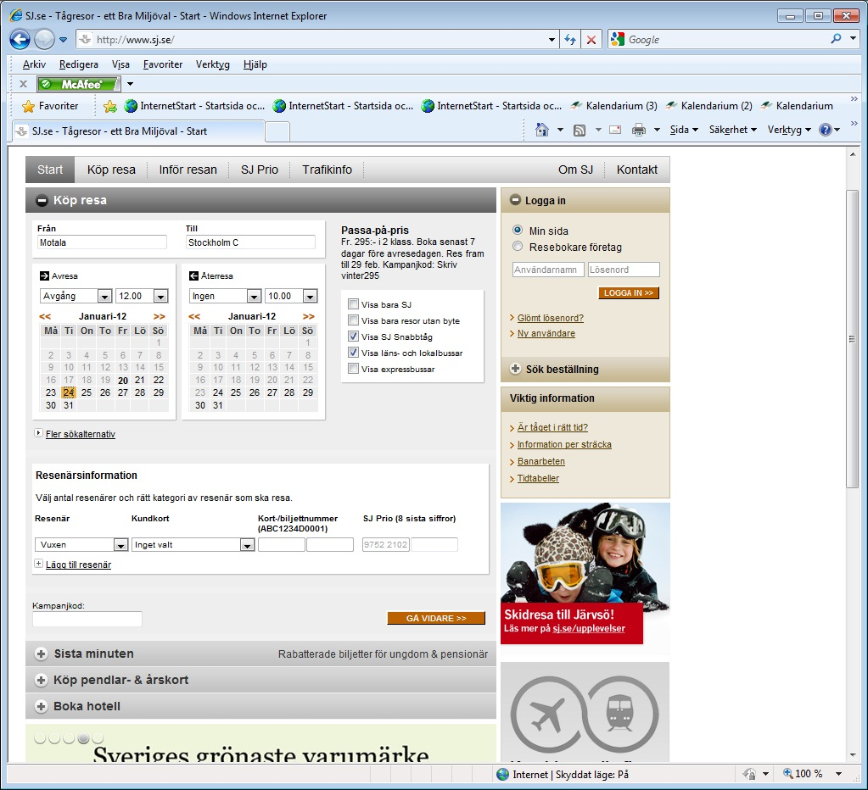
ትኬት ባቡር ብኢንተርነት ምግዛእ
http://www.sj.se/
ትብገሰሉ ሰዓት
ናይ መምለሲ ሰዓትን ዕለትን
ትብገሰሉ ዕለት
ተወሳኺ ተጎዓዚ ንምምዝጋብ

Slide 8
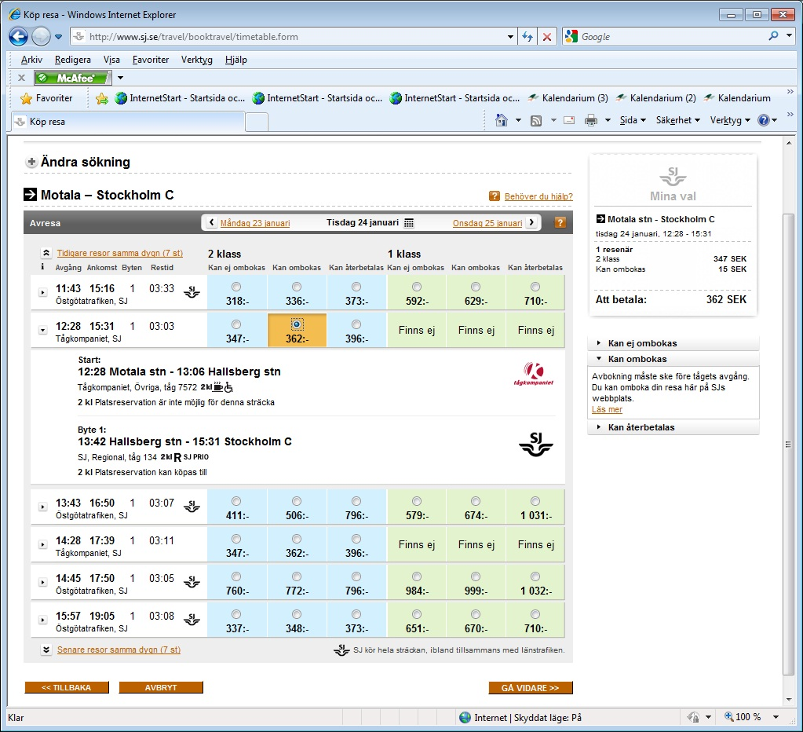
ትኬት ባቡር ብኢንተርነት ምግዛእ - ይቕጽል…
ዝሰማማዓካ መገሻ ምምራጽ
ብዝሃብካዮ ሰዓትን ዕለትን መሰረት ዝተረኽበ ናይ መገሻ መደባት ዝሕብር፣ 1ይ ክላስ ፣ 2ይ ክላስ ፣ ዝተታሕዘ ቆጸራ ናይ ምስራዝ ዕድል ዘለዎም ፣ ከምኡ ውን ፣ ንዝተኸፍለ ናይ መገሻ ትኬት ናይ ምምላስ ዕድል ዘለዎም ዝሕብር ኢዩ
ኣብቲ ዝመረጽካዮ መደብ መገሻ ወይ ጉዕዞ ብምጥዋቕ ዝያዳ ሓበሬታ ብዛዕባ መገሻ ትረክብ

Slide 9
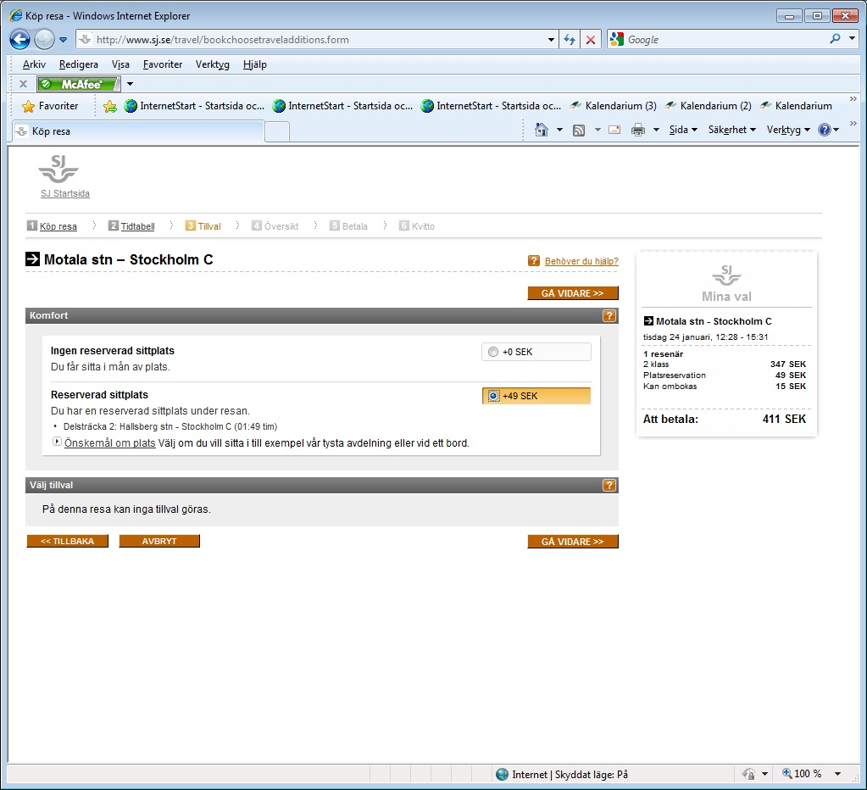
ትኬት ባቡር ብኢንተርነት ምግዛእ - ይቕጽል…
ዘሎ ሓበሬታ ድሕሪ ምቑጽጻር ንዝገበርካዮ ናይ መገሻ ሪጋ ንምቅጻል ኣብዚ ጠውቕ
ቆጸራ መገሻ ንምቕያር ናብ ዝሓለፍካዮ ቀዳማይ ገጽ ምምላስ

Slide 10
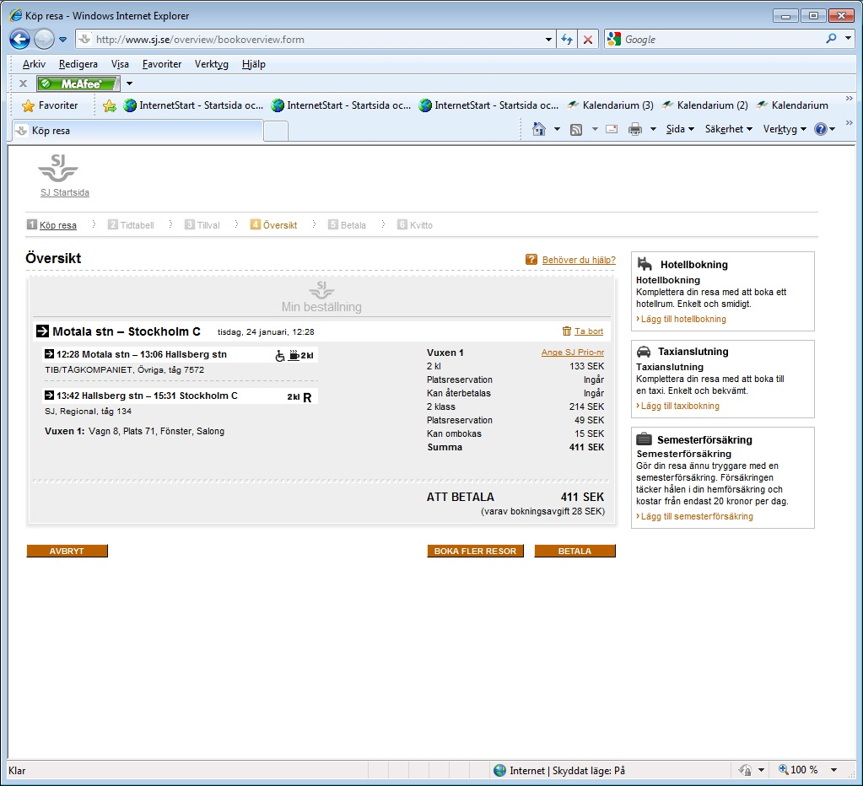
ትኬት ባቡር ብኢንተርነት ምግዛእ - ይቕጽል…
ካልእ ወይ ሓድሽ መገሻ ሪጋ መሓዝ
ንምሓዝን ምኽፋልን ቆጸራ ኣብዚ ጠውቕ

Slide 11
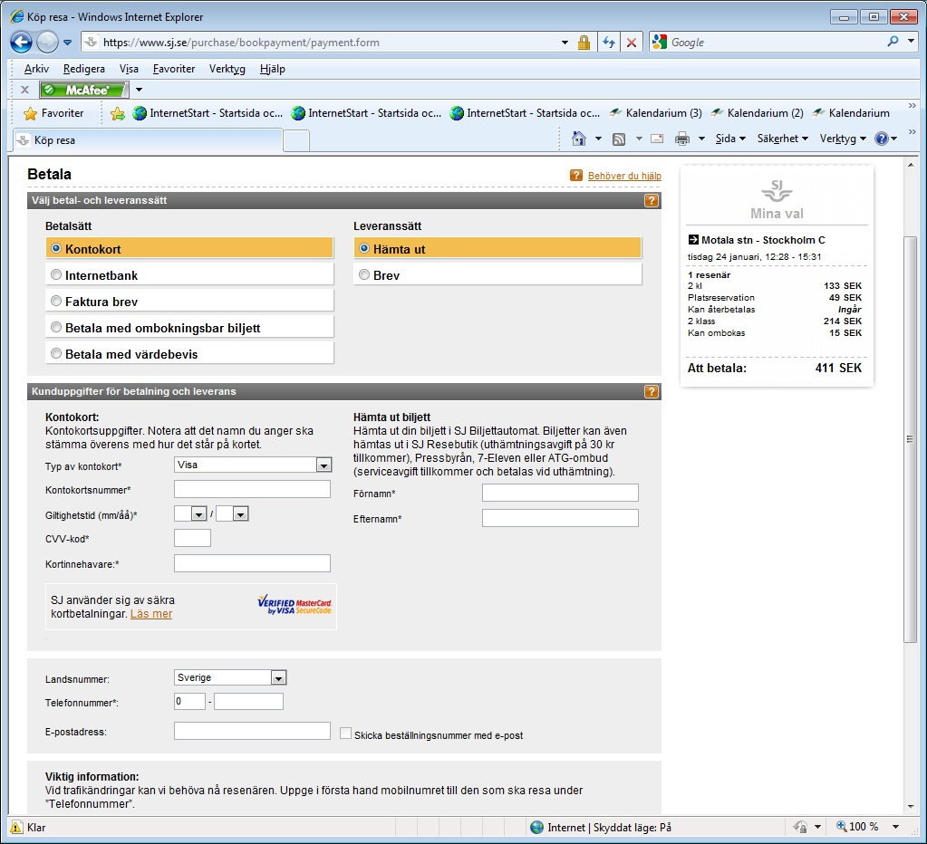
ትኬት ባቡር ብኢንተርነት ምግዛእ - ይቕጽል…
ሓደ ካብዞም ተጠቒሶም ዘለዉ ኣገባብ ኣከፋፍላ ምረጽ፣ ኮንቲኩርት( ብካርድኻ) ፣ ፋክቱራ ፡(ቅብሊት)፣ ወይ ውን ካልእ ዓይነት ኣከፋፍላ፡ ኮንቶኩርት እንተመሪጽካ ኣብ ካርድኻ ዘሎ ምሉእ ሓበሬታ ምላእ

Slide 12
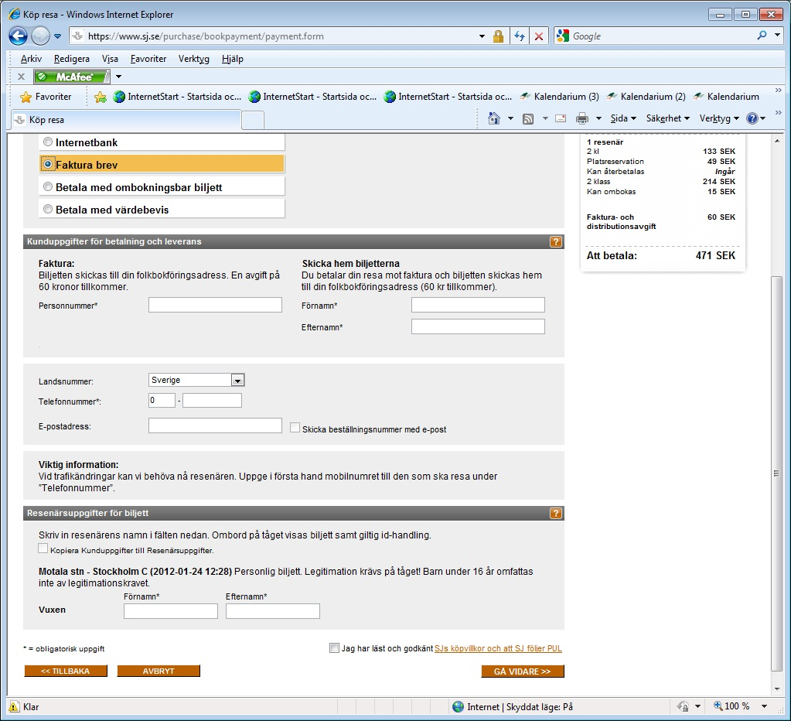
ትኬት ባቡር ብኢንተርነት ምግዛእ - ይቕጽል…
ፋክቱራ ብረቭ ወይ ብቕብሊት እንተደኣ መሪጽካ ዝተሓተትካዮ ሓበሬታ ኣብዚ ምላእ፡

Slide 13
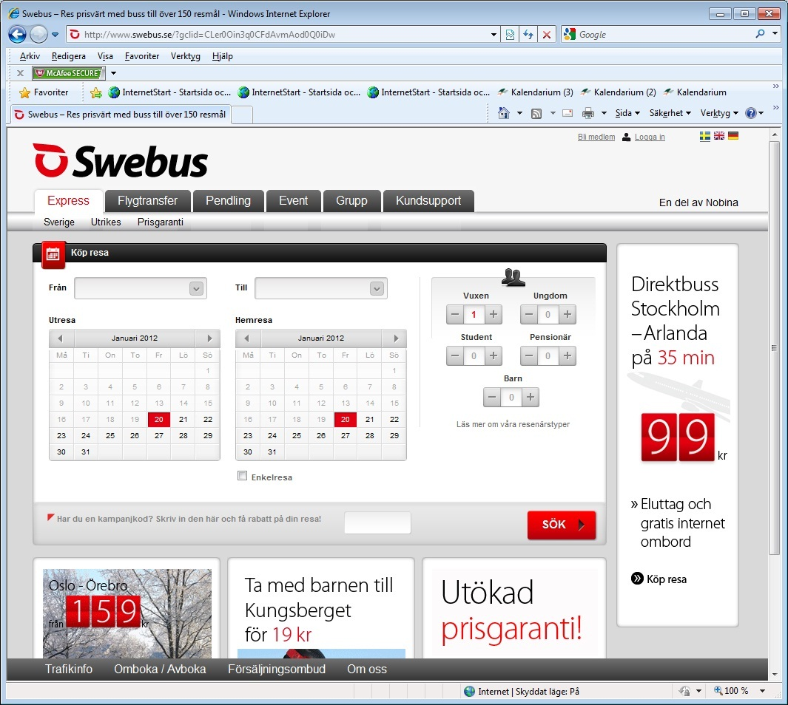
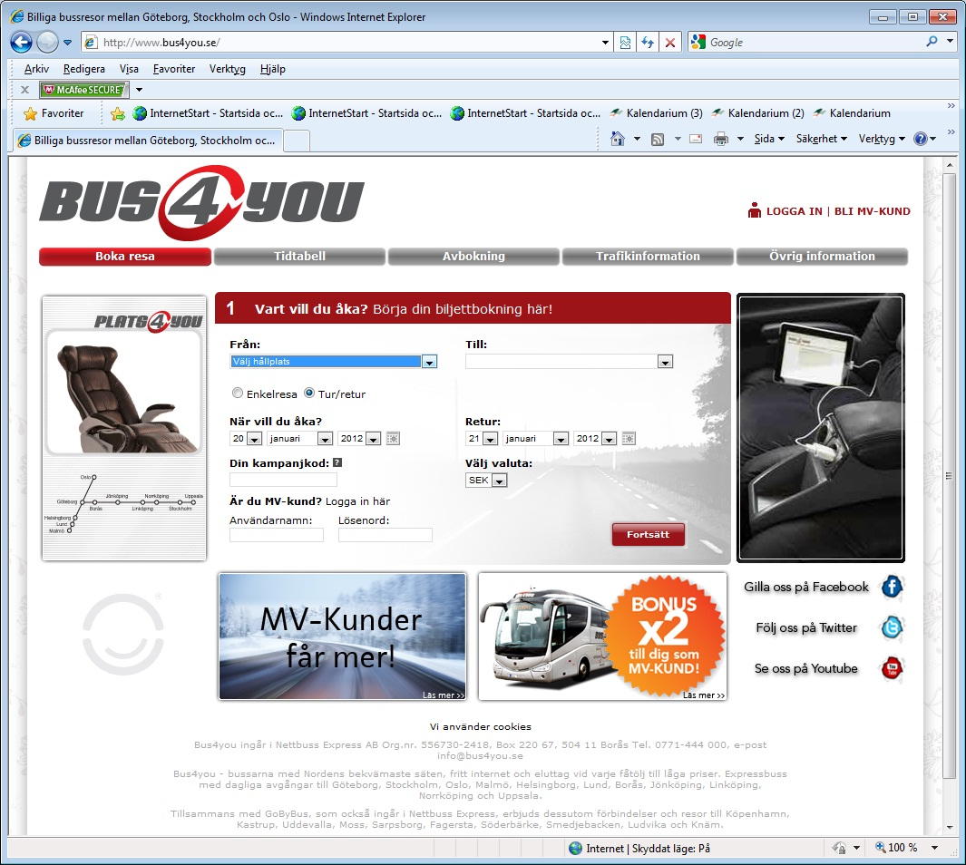
ናይ ኣውቶቡስ ትኬት ምግዛእ
http://www.swebus.se/
http://www.bus4you.se/

Slide 14
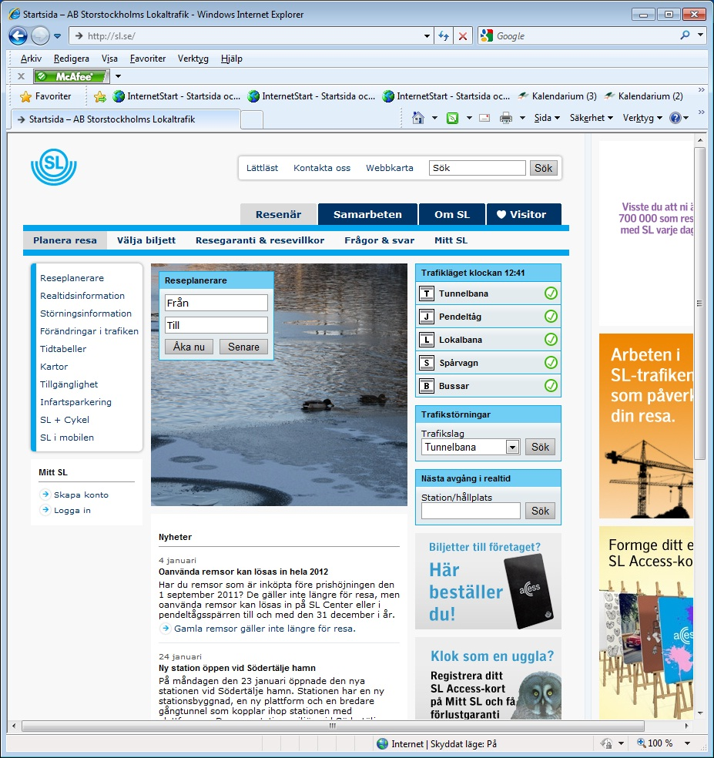
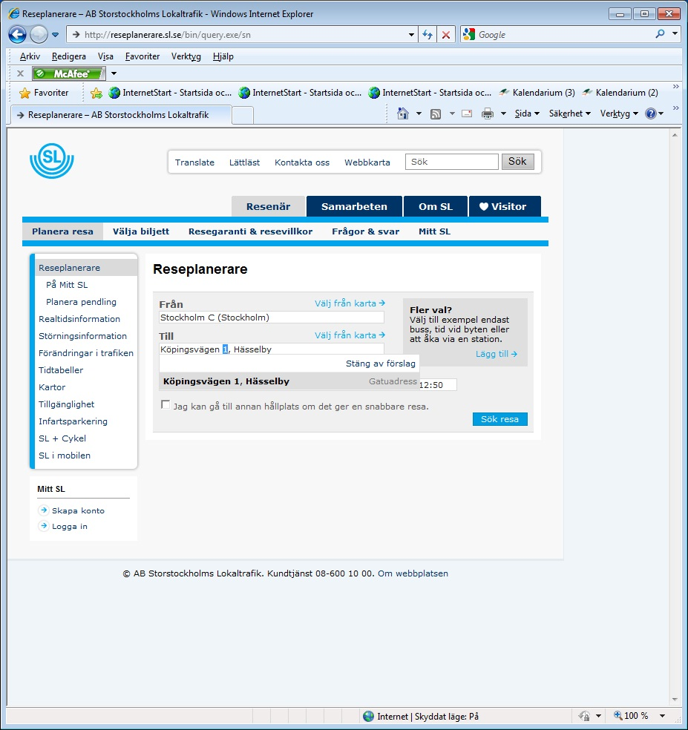
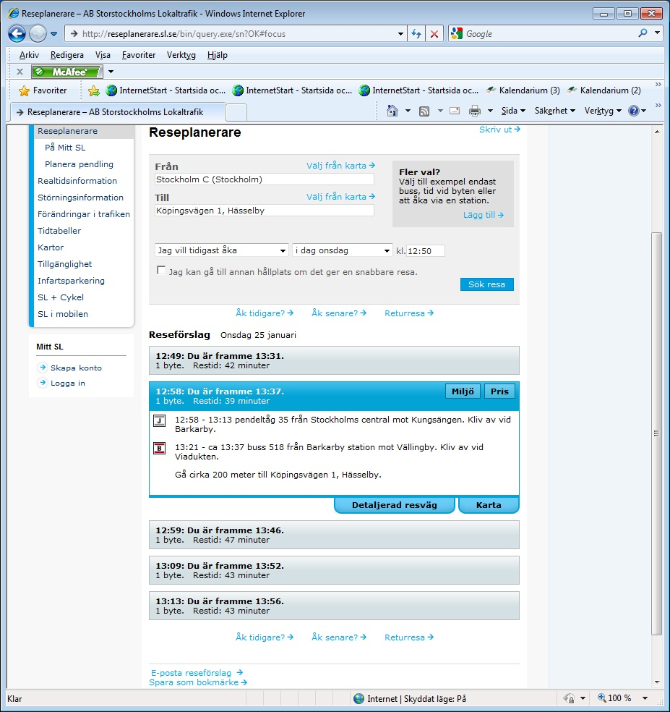
ውጥን ጉዕዞ ከተማ ስቶክሆልም
http://sl.se/

Slide 15
ትምህርቲ ቛንቛ ሽወደን
http://lexin2.nada.kth.se/lexin/

Slide 16
ትምህርቲ ቛንቛ ሽወደን - ይቕጽል…
http://lexin2.nada.kth.se/lexin/

Slide 17
ትምህርቲ ቛንቛ ሽወደን - ይቕጽል…
http://lexin2.nada.kth.se/lexin/

Slide 18
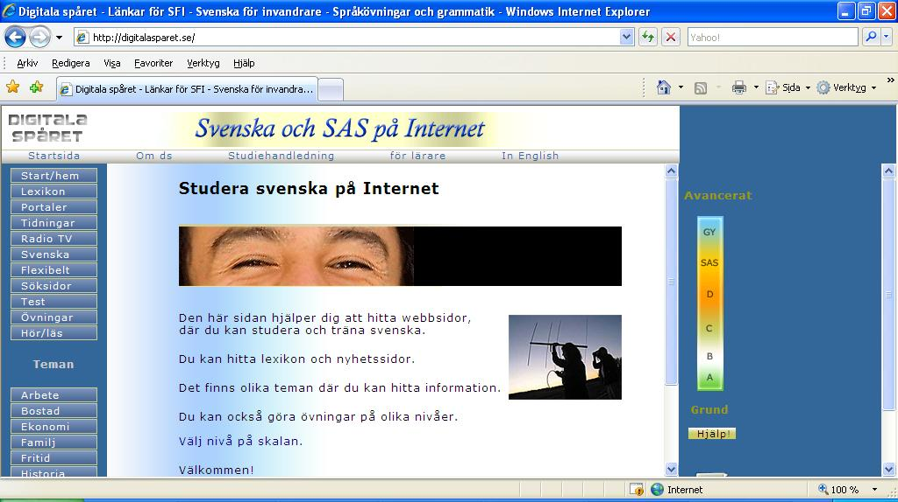
ትምህርቲ ቛንቛ ሽወደን - ይቕጽል…
http://digitalasparet.se/
Välj vilken typ av övningar
Välj språknivå
Välj teman

Slide 19
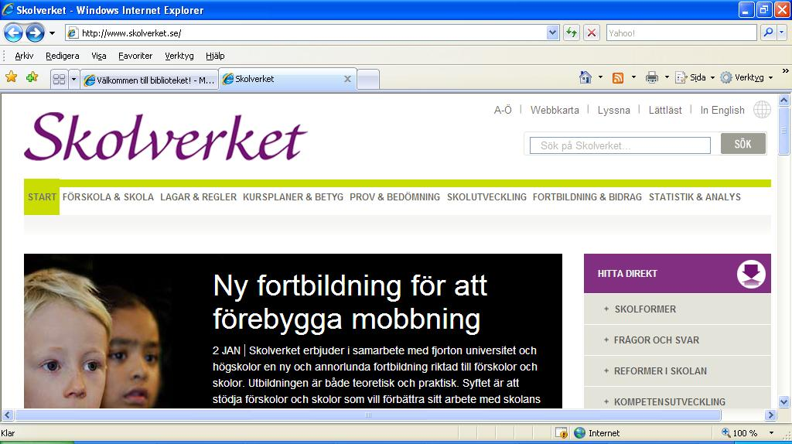
ትምህርቲ ቛንቛ ሽወደን - ይቕጽል…
http://www.skolverket.se

Slide 20
ትምህርቲ ቛንቛ ሽወደን - ይቕጽል…
http://www.skolverket.se

Slide 21
ትምህርቲ ቛንቛ ሽወደን - ይቕጽል…
http://www.skolverket.se

Slide 22
ትምህርቲ ቛንቛ ሽወደን - ይቕጽል…
http://www.skolverket.se

Slide 23
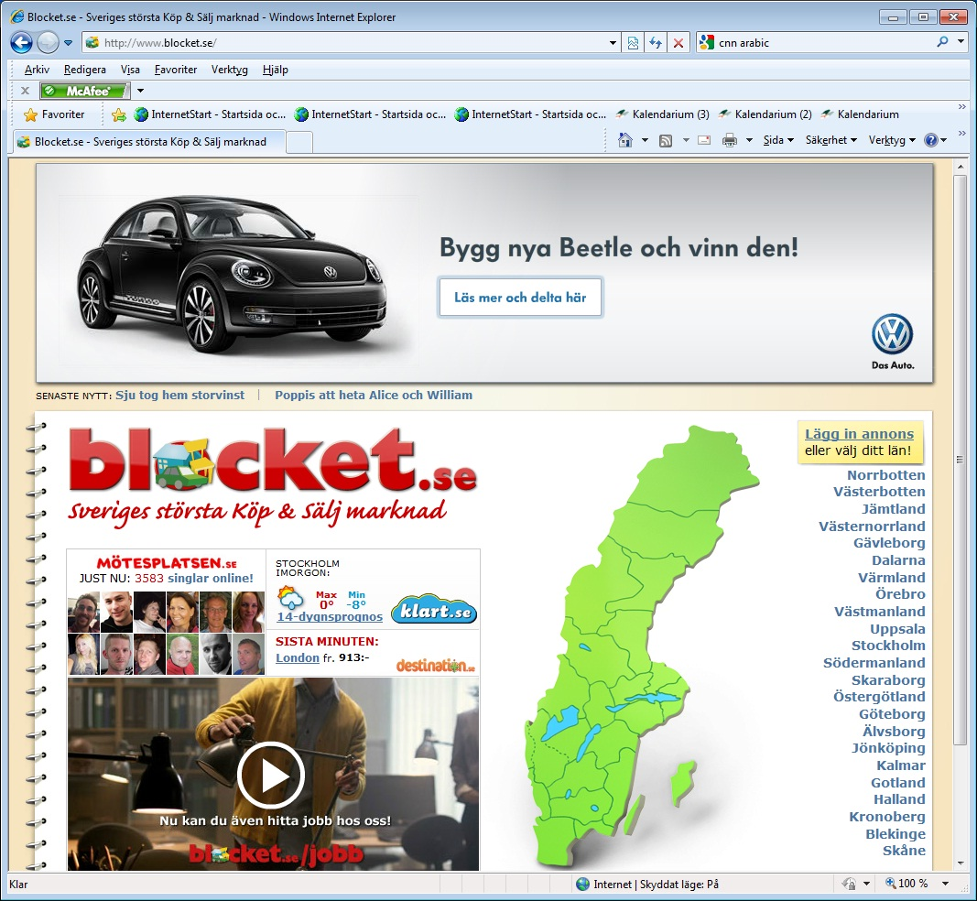
ካብ መርበብ ሓበሬታ ብሎከት (ሓራጅ) ምግዛእ
http://www.blocket.se/
Välj län du vill söka i

Slide 24
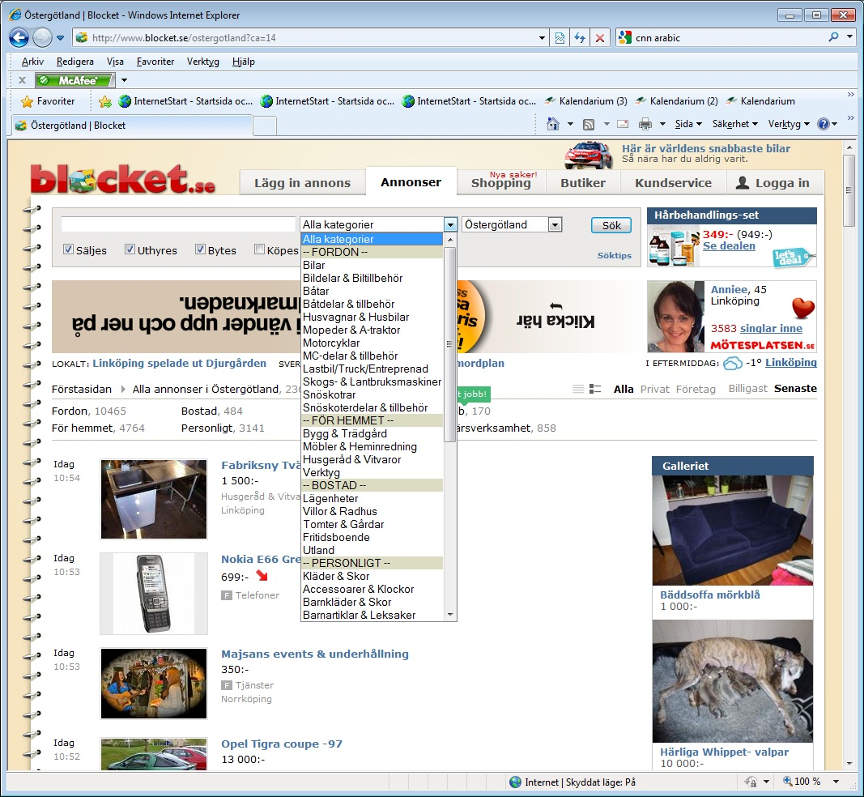
ካብ መርበብ ሓበሬታ ብሎከት (ሓራጅ) ምግዛእ- ይቕጽል
ካብዞም ኩሎም ኣስማት እቲ ዝደለኻዮ ዓይነት ኣቕሓ ወይ ነገር ምረጽ

Slide 25
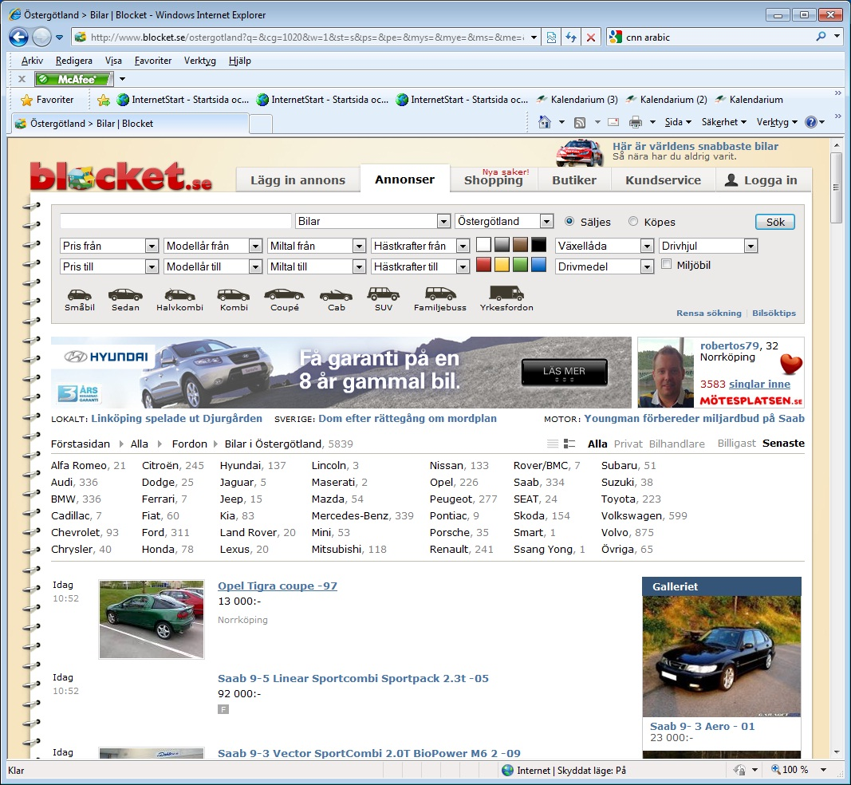
ካብ መርበብ ሓበሬታ ብሎከት (ሓራጅ) ምግዛእ- ይቕጽል
ሰንጠረጅ ኣማራጺታት ንዝመረጽካዮ ንብረት ብፍሉይ ንምርካብ
ኣብቲ ብሰማያዊ ሕብሪ ተጻሂፉ ዘሎ ብምጥዋቕ ዝተረኽበ ውዕው ዕ ክትከፍቶ ትኽእል

Slide 26
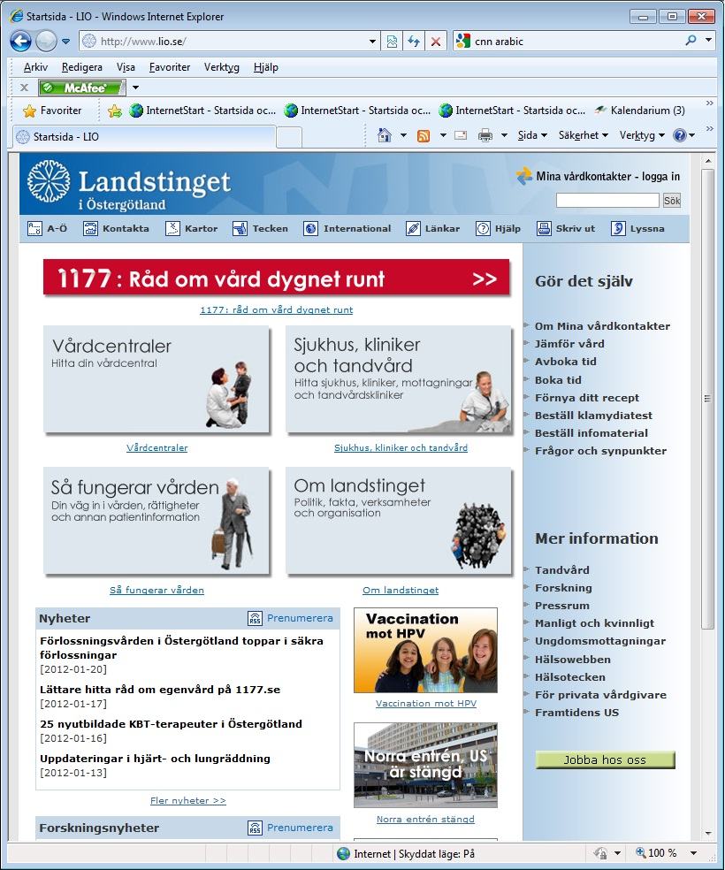
ምሓዝ ቆጸራ ኣብ ቮርድሰንትራል (ክልኒክ), ሆስፒታል(ሹክሁስ)
http://www.lio.se/

Slide 27
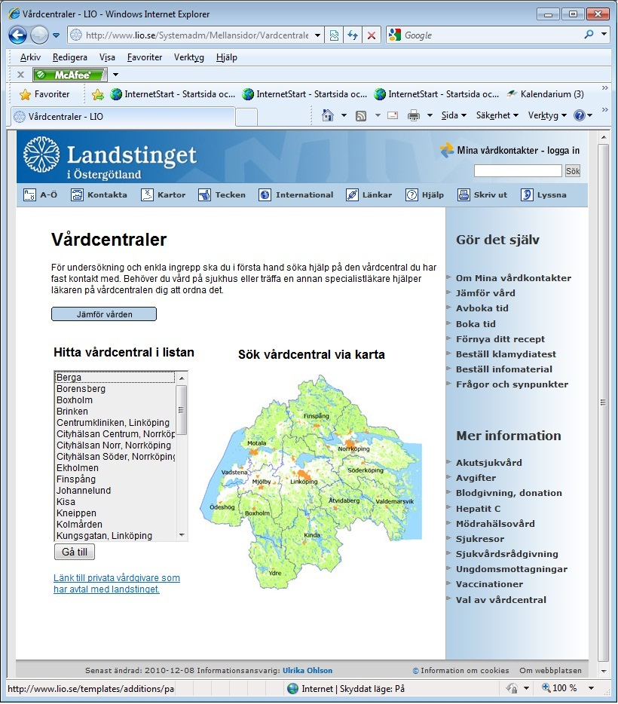
ምሓዝ ቆጸራ ኣብ ቮርድሰንትራል (ክልኒክ), ሆስፒታል(ሹክሁስ) - ይቕጽል
ናትካ ቮርድሰንትራል ኣብ ሊስታ ወይ ካርታ ምረጽ

Slide 28
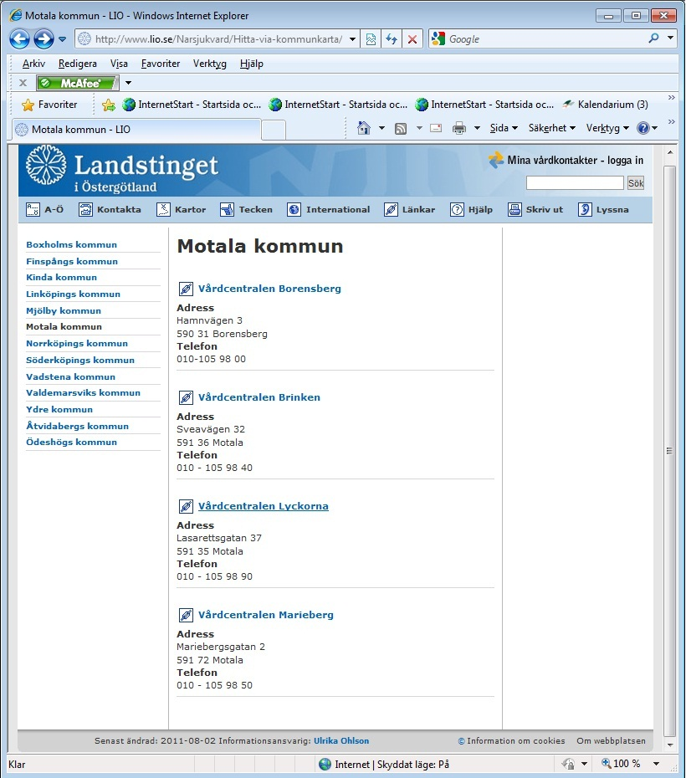
ምሓዝ ቆጸራ ኣብ ቮርድሰንትራል (ክልኒክ), ሆስፒታል(ሹክሁስ) - ይቕጽል
ቮርድሰንትራል ናትካ ምረጽ

Slide 29
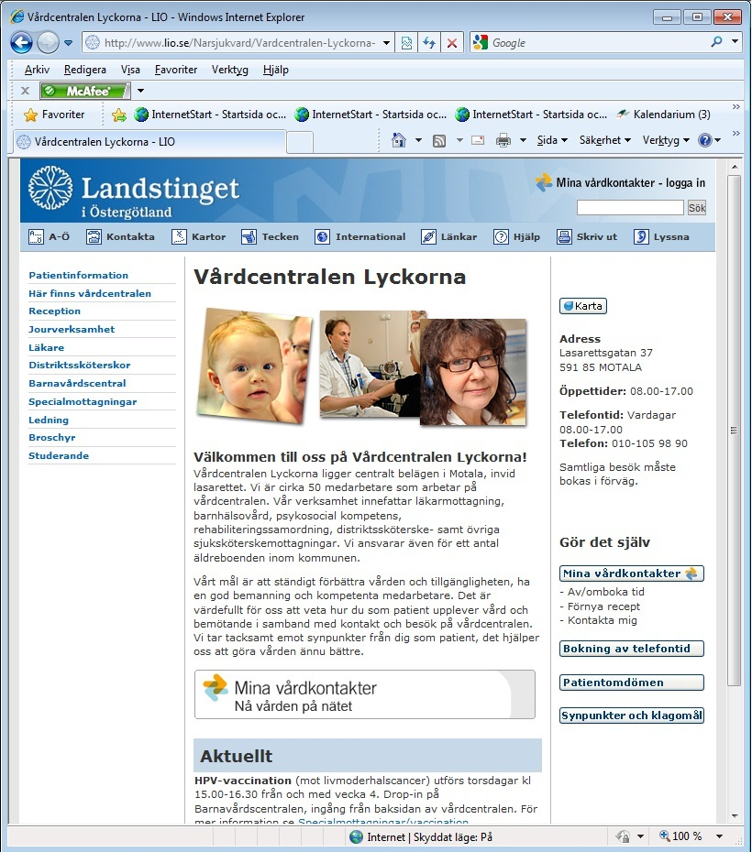
ምሓዝ ቆጸራ ኣብ ቮርድሰንትራል (ክልኒክ), ሆስፒታል(ሹክሁስ) - ይቕጽል

Slide 30
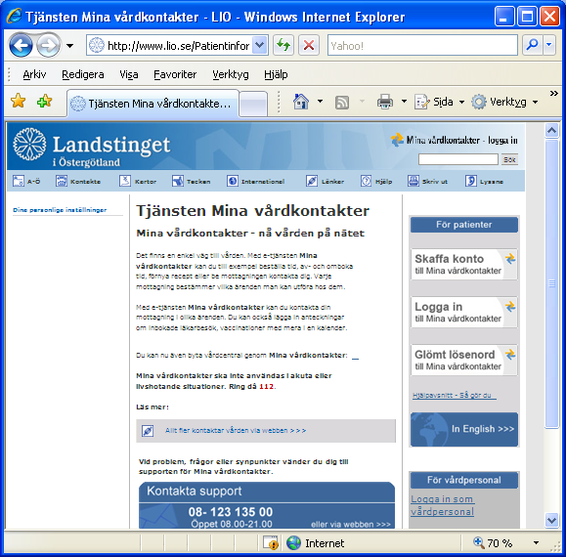
ምሓዝ ቆጸራ ኣብ ቮርድሰንትራል (ክልኒክ), ሆስፒታል(ሹክሁስ) - ይቕጽል
ብመገዲ ኢንተርነት ቆጸራ ንምሓዝ፣ ምፍራስ ወይ ምስራዝ ቆጸራ፣ ርኢቶኻ ወይ መልእኽቲ ናብ ሓኪምካ ክትገድፍ እንተደኣ ደሊኻ፣ ወይ ውን ዘይዓገብካሉ ነገራት ንሕክምና ዝምልከት ርኢቶኻ ክትገድፍ እንተ ደኣ ደሊኻ ኮንቶ ወይ ንዕኡ ዝኾነካ መእተዊ ከተውጽእ ኣሎካ፡

Slide 31
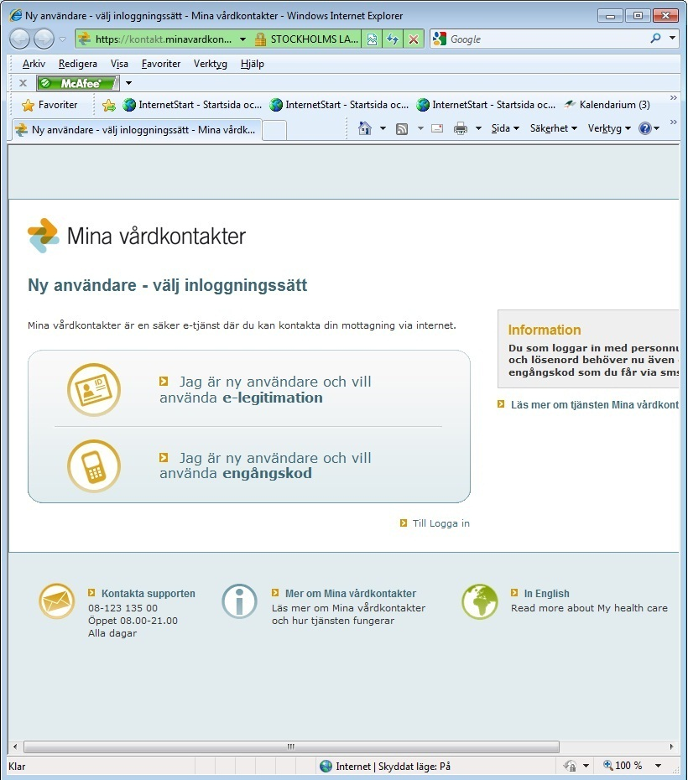
ምሓዝ ቆጸራ ኣብ ቮርድሰንትራል (ክልኒክ), ሆስፒታል(ሹክሁስ) - ይቕጽል
ብመገዲ ኢ-ለገቲማኹን ወይ ብንሓደ ግዜ ጥራሕ ዘገልግል ኮድ ምእታው

Slide 32
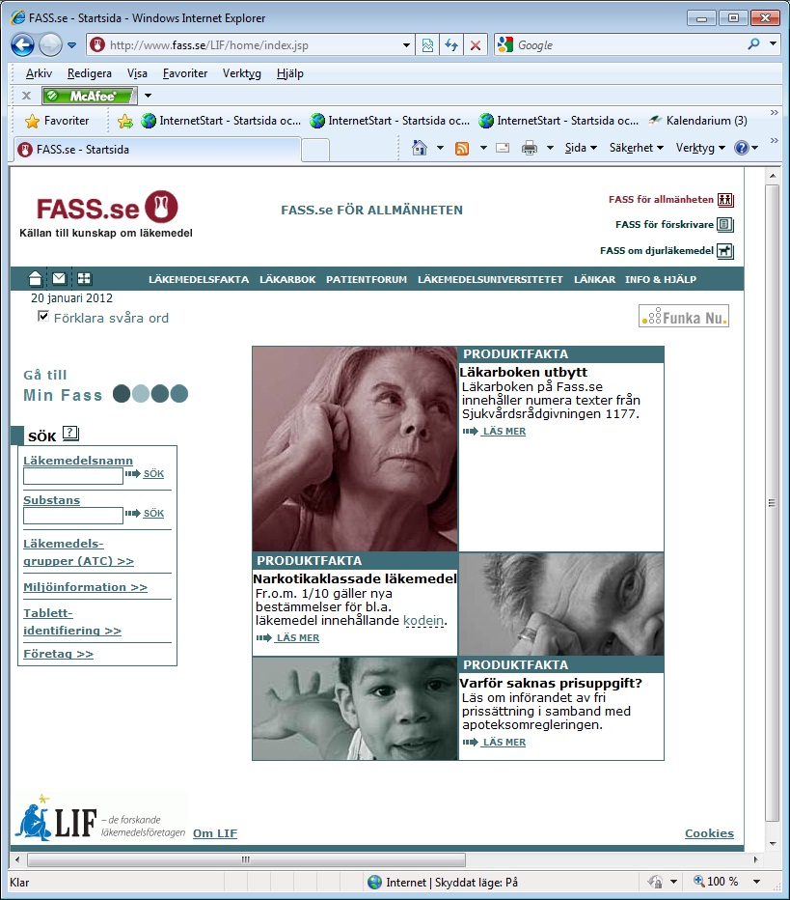
ምሓዝ ቆጸራ ኣብ ቮርድሰንትራል (ክልኒክ), ሆስፒታል(ሹክሁስ)
http://www.fass.se
http://www.apoteket.se
ሓበሬታ ብዛዕባ መድሃኒት፣ ኣጠቓቕምኡ’፣ ሳዕቤኑ፣ ከምኡ ውን ካልእ
ሓበሬታ ብዛዕባ መድሃኒት , ስም ወይ ኣርእስቲ ናይቲ መድሃኒት ኣብዚ ጸሓፍ

Slide 33
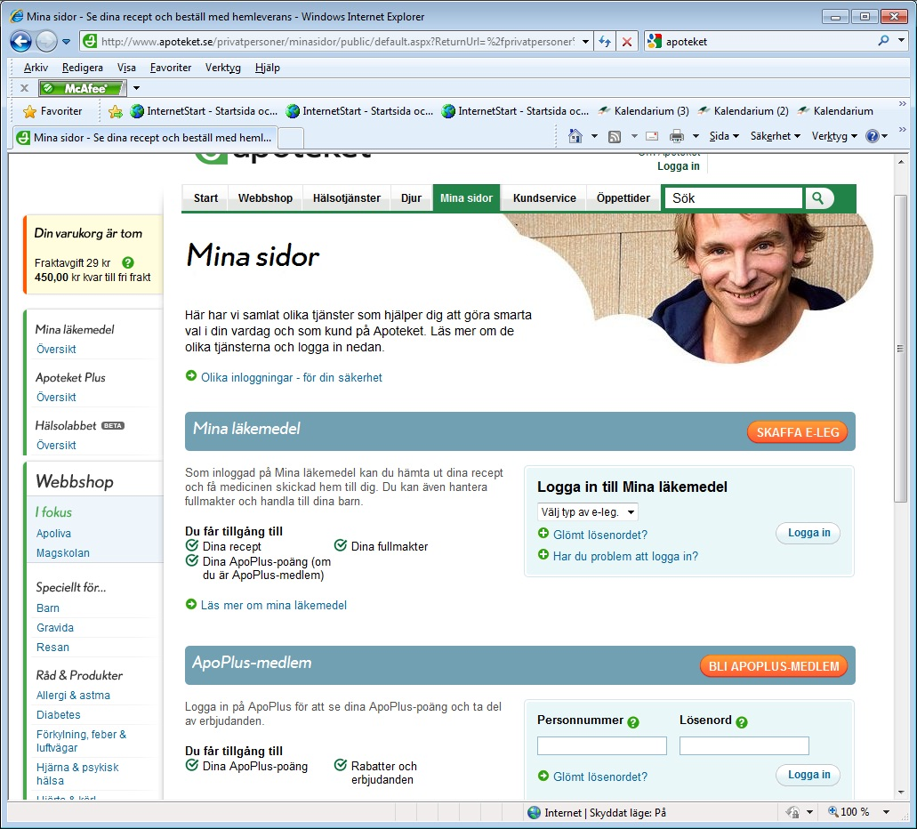
ምሓዝ ቆጸራ ኣብ ቮርድሰንትራል (ክልኒክ), ሆስፒታል(ሹክሁስ)- ይቕጽል
ብመገዲ ኢ-ለገቲማኹን እቶ

Slide 34
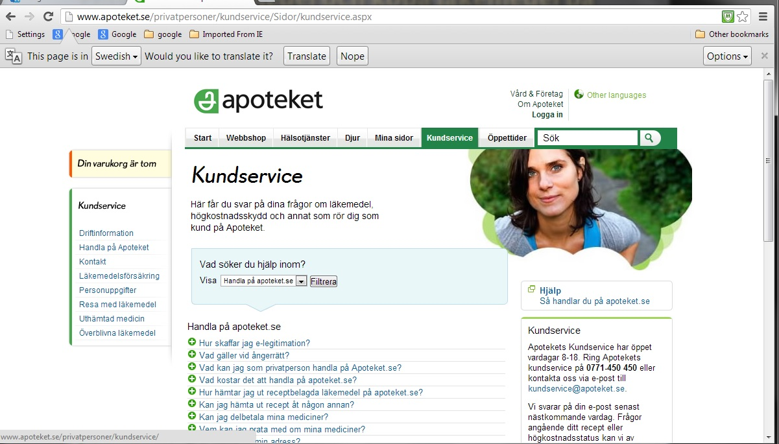
ምሓዝ ቆጸራ ኣብ ቮርድሰንትራል (ክልኒክ), ሆስፒታል(ሹክሁስ)- ይቕጽል

Slide 35

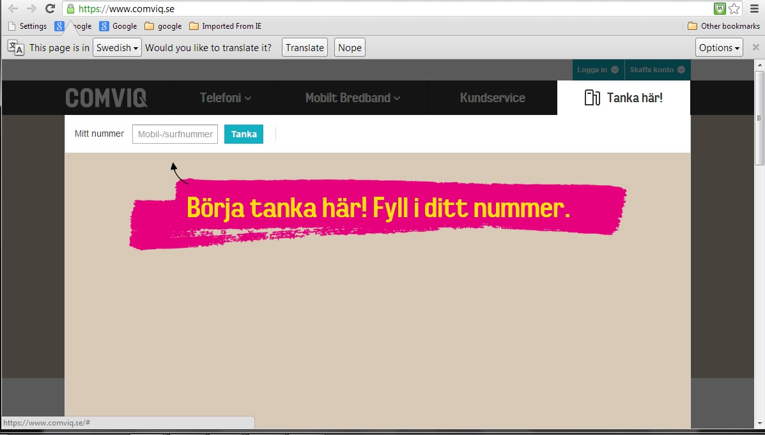
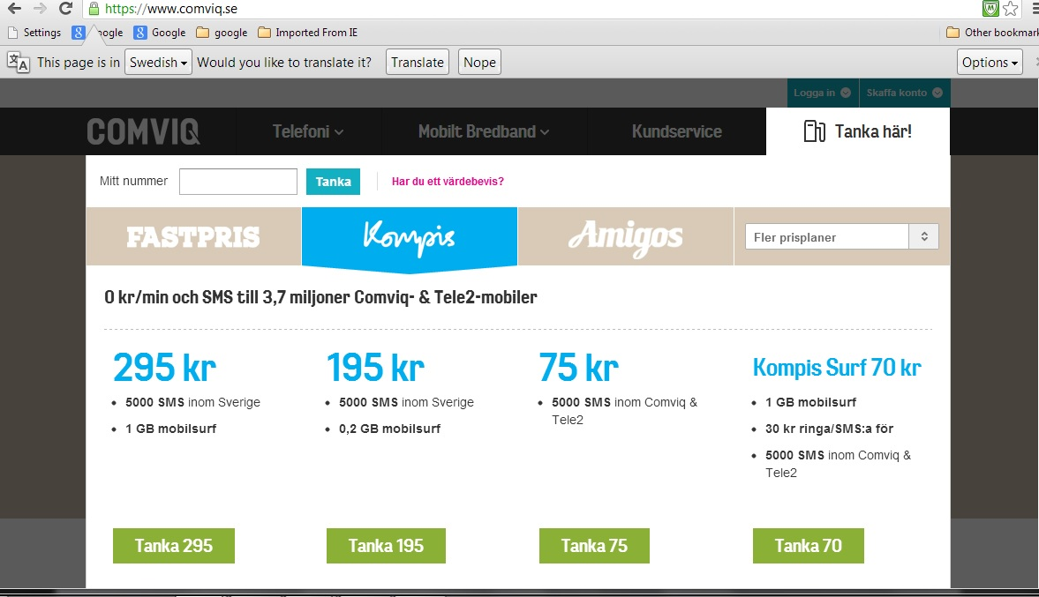
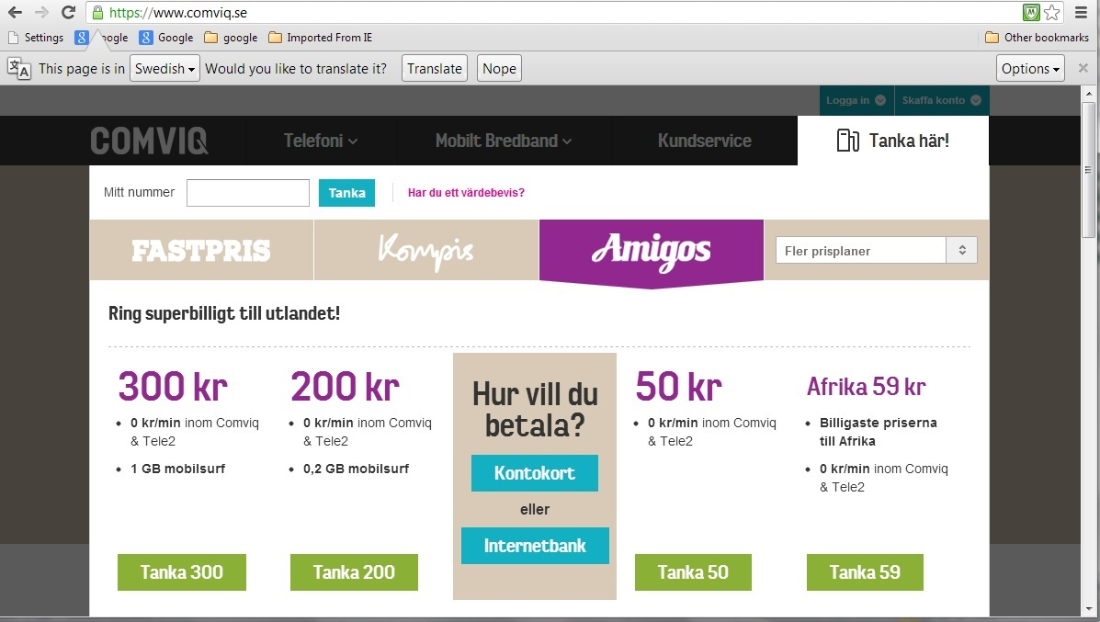
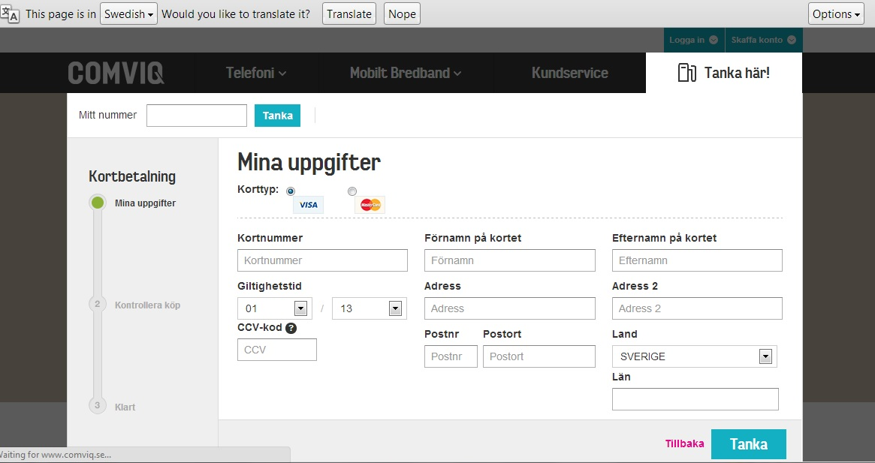
ምምላእ ቅብሊት (ገንዘብ) ሞባይል ብኢንተርነት
http://www.comviq.se/

Slide 36
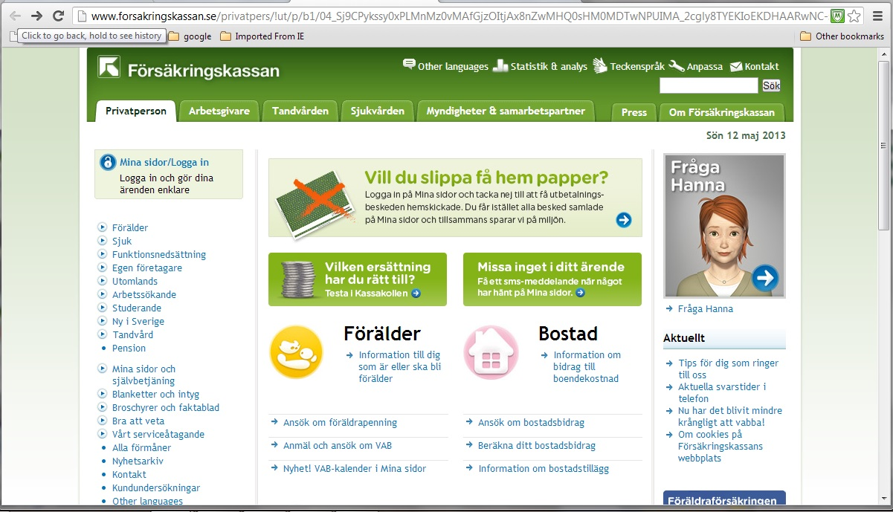
ቤት ጽሕፈት ውሕስነት ካሳ
http://www.forsakringskassan.se/
ሓበሬታ ውሕስነት ካሳ ብካልእ ቛንቛ ንምርካብ ኣብዚ ጠውቕ
ናብ ናይ ውልቅኻ ገጽ ወይ ሚና ሲዱር ብኢ-ለገቲማኹን እቶ
ካብዚኣቶም ብዛዕባ እቲ ዝደለኻዮ ሓበሬታ ንምንባብ ምረጽ

Slide 37
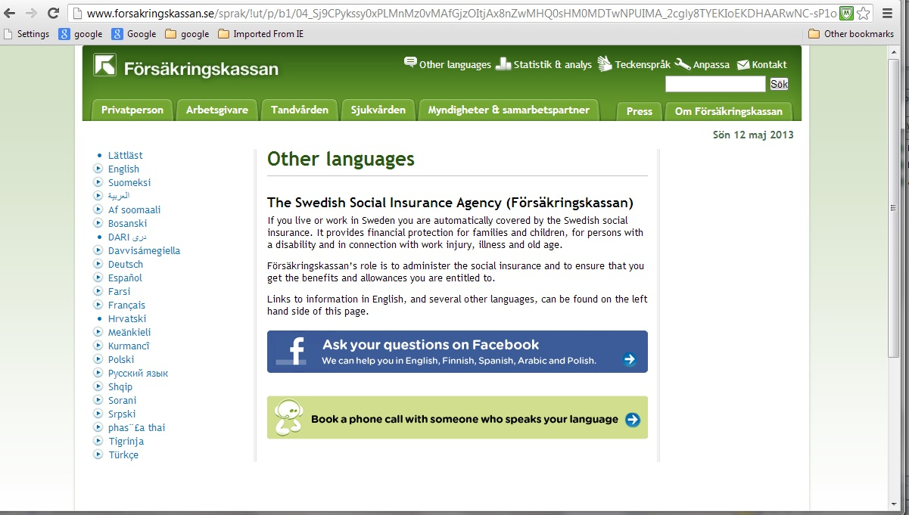
ቤት ጽሕፈት ውሕስነት ካሳ - ይቕጽል…
ቛንቛ ምረጽ

Slide 38
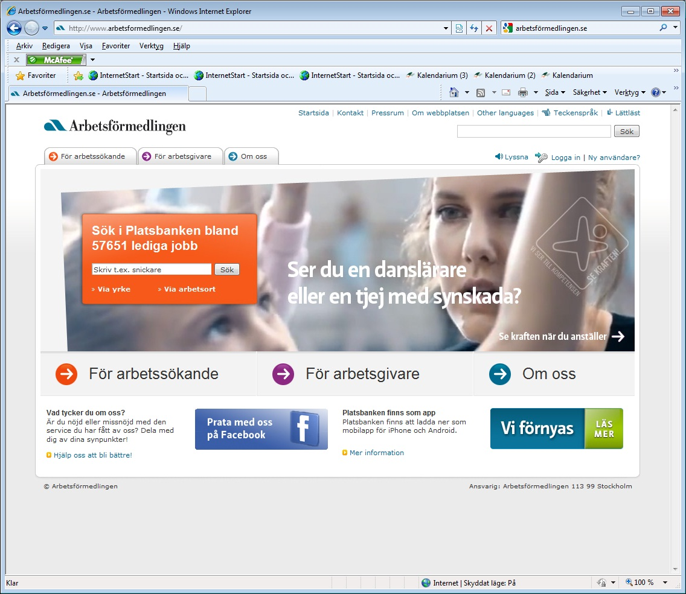
http://www.arbetsformedlingen.se/
ቤት ጽሕፈት መራኸብቲ ስራሕ
ብከባቢ ወይ ሞያ ዘይተታሕዙ ስራሓት ኪትደሊ ትኽል ኢኻ

Slide 39
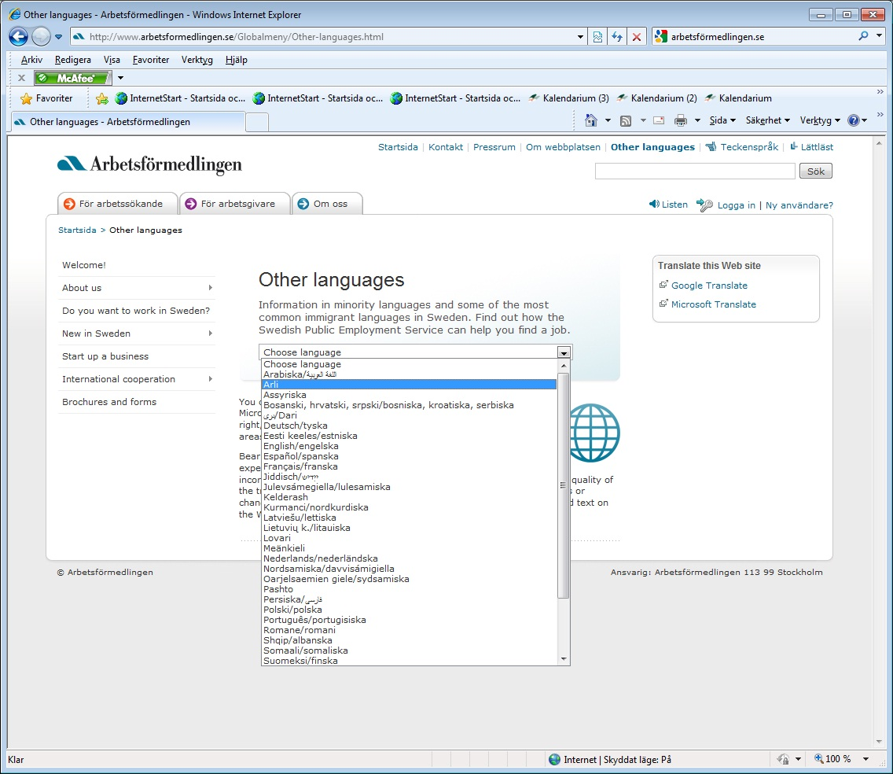
ቤት ጽሕፈት መራኸብቲ ስራሕ - ይቕጽል…

Slide 40
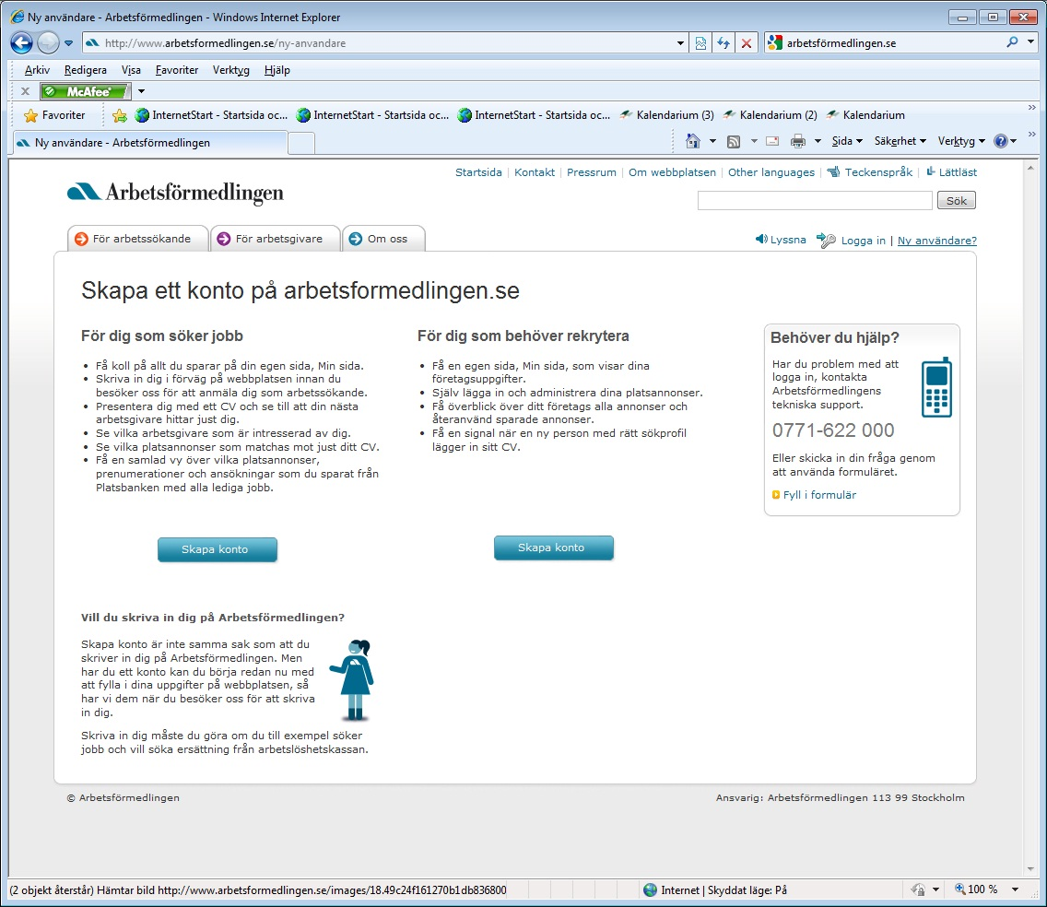
ቤት ጽሕፈት መራኸብቲ ስራሕ - ይቕጽል…
ስራሕ ንምርካብ ዝሕግዘካ ኮንቶ

Slide 41
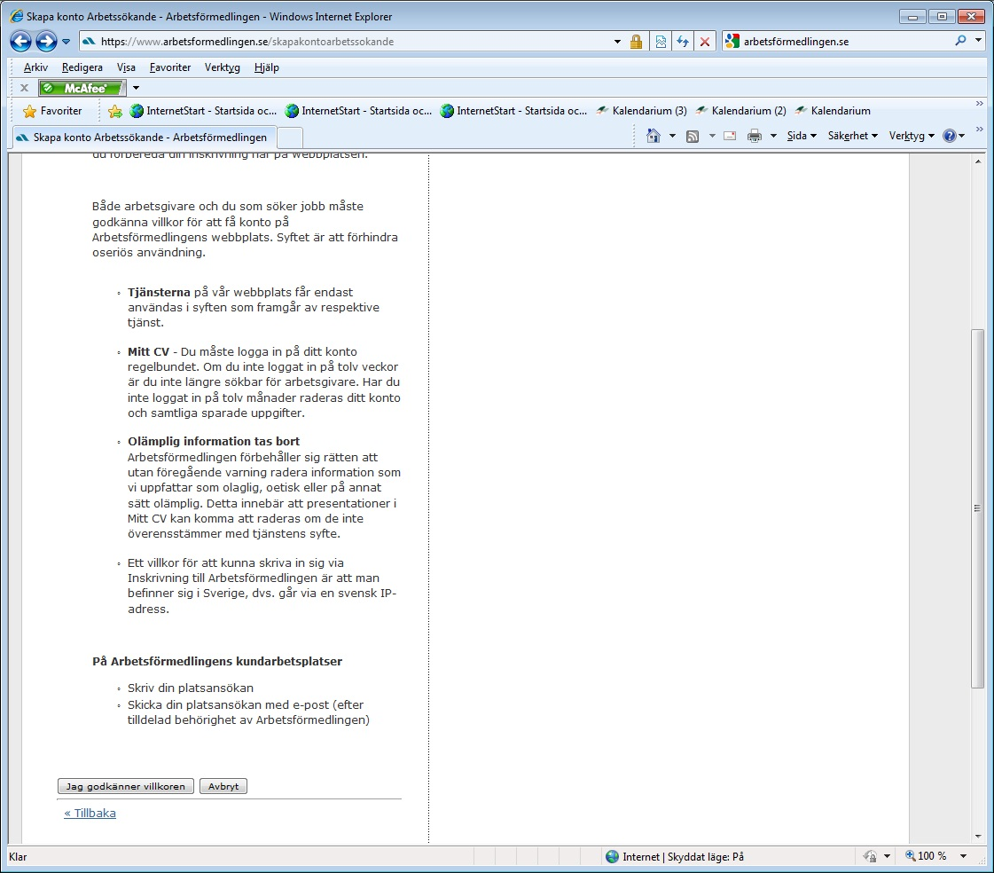
ቤት ጽሕፈት መራኸብቲ ስራሕ - ይቕጽል…

Slide 42

ቤት ጽሕፈት መራኸብቲ ስራሕ - ይቕጽል…
ውልቃዊ ሓበሬታ ምልኣዮ(ኣስፍር)

Slide 43

ቤት ጽሕፈት ማእከል ደገፍ ትምህርቲ (csn)
http://www.csn.se/
ብኢ-ለገቲማሹን ጌርካ ናብ ናይ ውልቅኻ ዓምዲ ገጽ እቶ

Slide 44

ቤት ጽሕፈት ማእከል ደገፍ ትምህርቲ (csn) - ይቕጽል…
ቛንቛ ምረጽ

Slide 45

ቤት ጽሕፈት ኣታዊ ውሽጢ ሃገር
http://www.skatteverket.se
እቲ ዝደለኻዮ ኣገልግሎት ወይ ሓገዝ ምረጽ፡ ብኢ-ለጊቲማቲማኹን እቶ

Slide 46

ቤት ጽሕፈት ኣታዊ ውሽጢ ሃገር - ይቕጽል…
ቛንቛ ምረጽ

Slide 47

ኢሚግረሽን ሃገረ ሽወደን
http://www.migrationsverket.se/
ቤት ጽሕፈት ኢሚግረሽን ብመንገዲ ኢንተርነት ብዙሓት ዝተፈላለዩ ኣገልግሎት ይህብ፡ ንዝያዳ ሓበሬታ ኣብዚ ጽቐጥ ወይ ውን ብኢንተርነት ንምምልካት ኣብዚ ጠውቕ

Slide 48

ኢሚግረሽን ሃገረ ሽወደን - ይቕጽል…
ቛንቛ ምረጽ

Slide 49

ኢሚግረሽን ሃገረ ሽወደን - ይቕጽል…

Slide 50


ምርካብ ቁጽሪ ተለፎን ወይ ኣድራሻ
ብሓገዝ ወይ ብመንገዲ ኢንተርነት
http://www.hitta.se/
http://www.eniro.se/

Slide 51


ኣገልግሎት መጎዓዝያ
http://www.trafikverket.se/
ቛንቛ ምረጽ

Slide 52




ፍቓድ ምምራሕ መኪናን ምሓዝ ቆጸራ ፈተና ምምራሕ መኪና
www.korkortsportalen.se

Slide 53

ምሓዝ ቆጸራ ንፈተና ምዝዋር መኪና
http://www.bilprovningen.se

Slide 54

ምሓዝ ቆጸራ ንፈተና ምዝዋር መኪና - ይቕጽል…
ቆጸራ ፈተና ምዝዋር መኪና ኣበይናይ ከባቢ ክትሕዝ ከምዝደለኻ መሪጽካ ጸሓፍ, ወይ ኣብዚ ካርታ ምረጽ፡

Slide 55

ምሓዝ ቆጸራ ንፈተና ምዝዋር መኪና - ይቕጽል…

Slide 56

ምሓዝ ቆጸራ ንፈተና ምዝዋር መኪና - ይቕጽል…

Slide 57

ምሓዝ ቆጸራ ንፈተና ምዝዋር መኪና - ይቕጽል…
ኣብ ላዕሊ ተዋሂቡካ ዘሎ ምልክት ጽሒፍካ ቀጽል፡

Slide 58

ምሓዝ ቆጸራ ንፈተና ምዝዋር መኪና - ይቕጽል…
ቁጽሪ ሰሌዳ መኪና ጽሓፍ

Slide 59

ምሓዝ ቆጸራ ንፈተና ምዝዋር መኪና - ይቕጽል…

Slide 60

ምምልካት ናብ ፖሊስ, ናይ ምሕለፊ ፍቓድ ምሕታት
http://www.polisen.se

Slide 61

ምልኣኽ ባኮን ደብዳበን
http://www.posten.se/
መንነት ተቐባሊ ደብዳቤ ወይ ባኮ ኣብዚ ጸሓፍ

Slide 62

ቤት ንባብ (ላይብረሪ) ብኢንተርነት፡ ዝደለኻዮ መጽሓፍ ኣብ
መርበብ ሓበሬታ ቤት ንባብ ምድላይ፡
http://www.interbib.se
http://www.gotabiblioteken.se
http://www.bibliotek.se/
ብስም ኣርእስቲ ወይ ደራሲ መጽሓፍ ምድላይ
ኣብዚ እቶ

Slide 63

ቤት ንባብ (ላይብረሪ) ብኢንተርነት-ይቕጽል

Slide 64

ቤት ንባብ (ላይብረሪ) ብኢንተርነት-ይቕጽል

Slide 65







መዓልታዊ ዝሕተሙ ጋዜጣታት ካብ ምሉእ ዓለም ብመንገዲ መርበብ ሓበሬታ ቤት ንባብ ወይ ላይብረሪ ኣንብብ፡
http://www.motala.se/bibliotek
Välj tidningen från titler lista

Slide 66



ምግዛእ መጻሕፍቲ
http://www.bokia.se
http://www.adlibris.com
http://www.bokfynd.nu
ዋጋ መጻሕፍቲ ምውድዳር

Slide 67

እቶም ብብዝሒ እንጥቐመሎም ዝተፈላለዩ መርበብ ሓበሬታታት ኣብ ሓደ ገጽ.
http://www.superstart.se/

